Slide 1
ชื่อเรื่อง — Isara Anywhere
Isara Anywhere Doctor & Admin Portal v1.7.15 | 22 พฤษภาคม 2569
Notes:
สวัสดีครับ/ค่ะ วันนี้นำเสนอคู่มือการใช้งาน คู่มือการใช้งาน — พอร์ทัลแพทย์และผู้ดูแลระบบ เวอร์ชัน 1.7.15 ทุกภาพหน้าจอมาจากการทดสอบ UI ที่ผ่านทั้งหมด

Slide 2
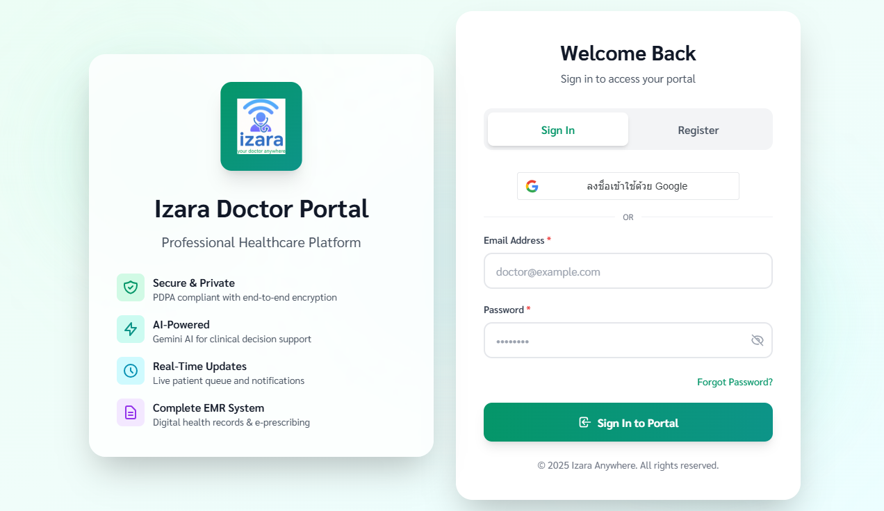
หน้าเข้าสู่ระบบแพทย์/ผู้ดูแล
Notes:
บัญชีแพทย์ต้องได้รับอนุมัติก่อน บนหน้าจอจะเห็นฟอร์มล็อกอิน Doctor Portal

Slide 3
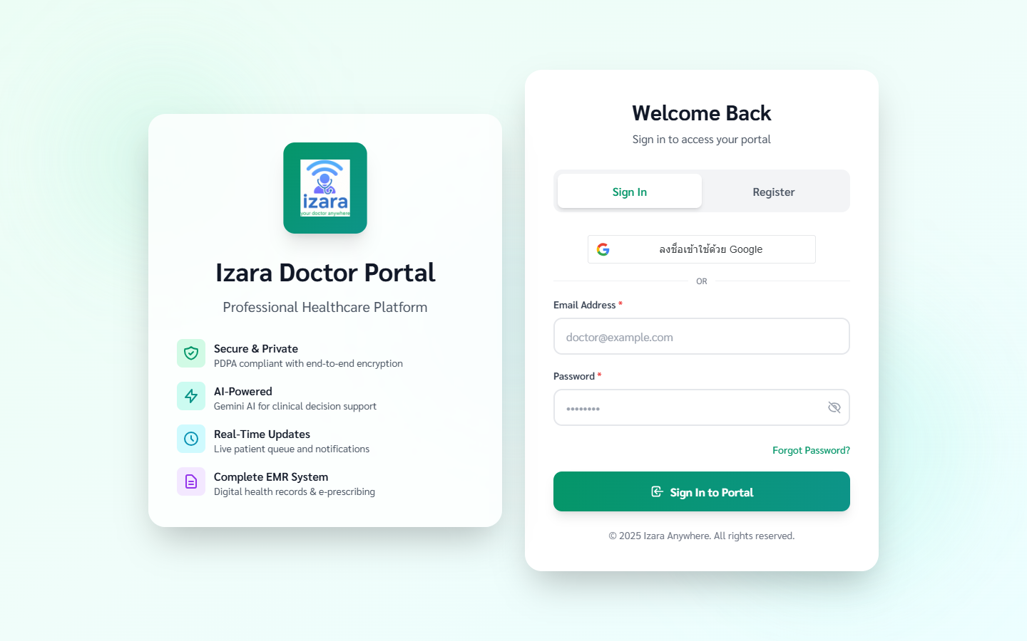
ลงชื่อเข้าใช้ด้วย Google (แพทย์)
Notes:
สะดวกสำหรับแพทย์ที่ใช้ Gmail บนหน้าจอจะเห็นปุ่ม Google บนหน้าแพทย์

Slide 4

แพทย์รออนุมัติจากผู้ดูแล
Notes:
แอดมินต้องกดอนุมัติในเมนูจัดการแพทย์ บนหน้าจอจะเห็นข้อความรอการอนุมัติ

Slide 5
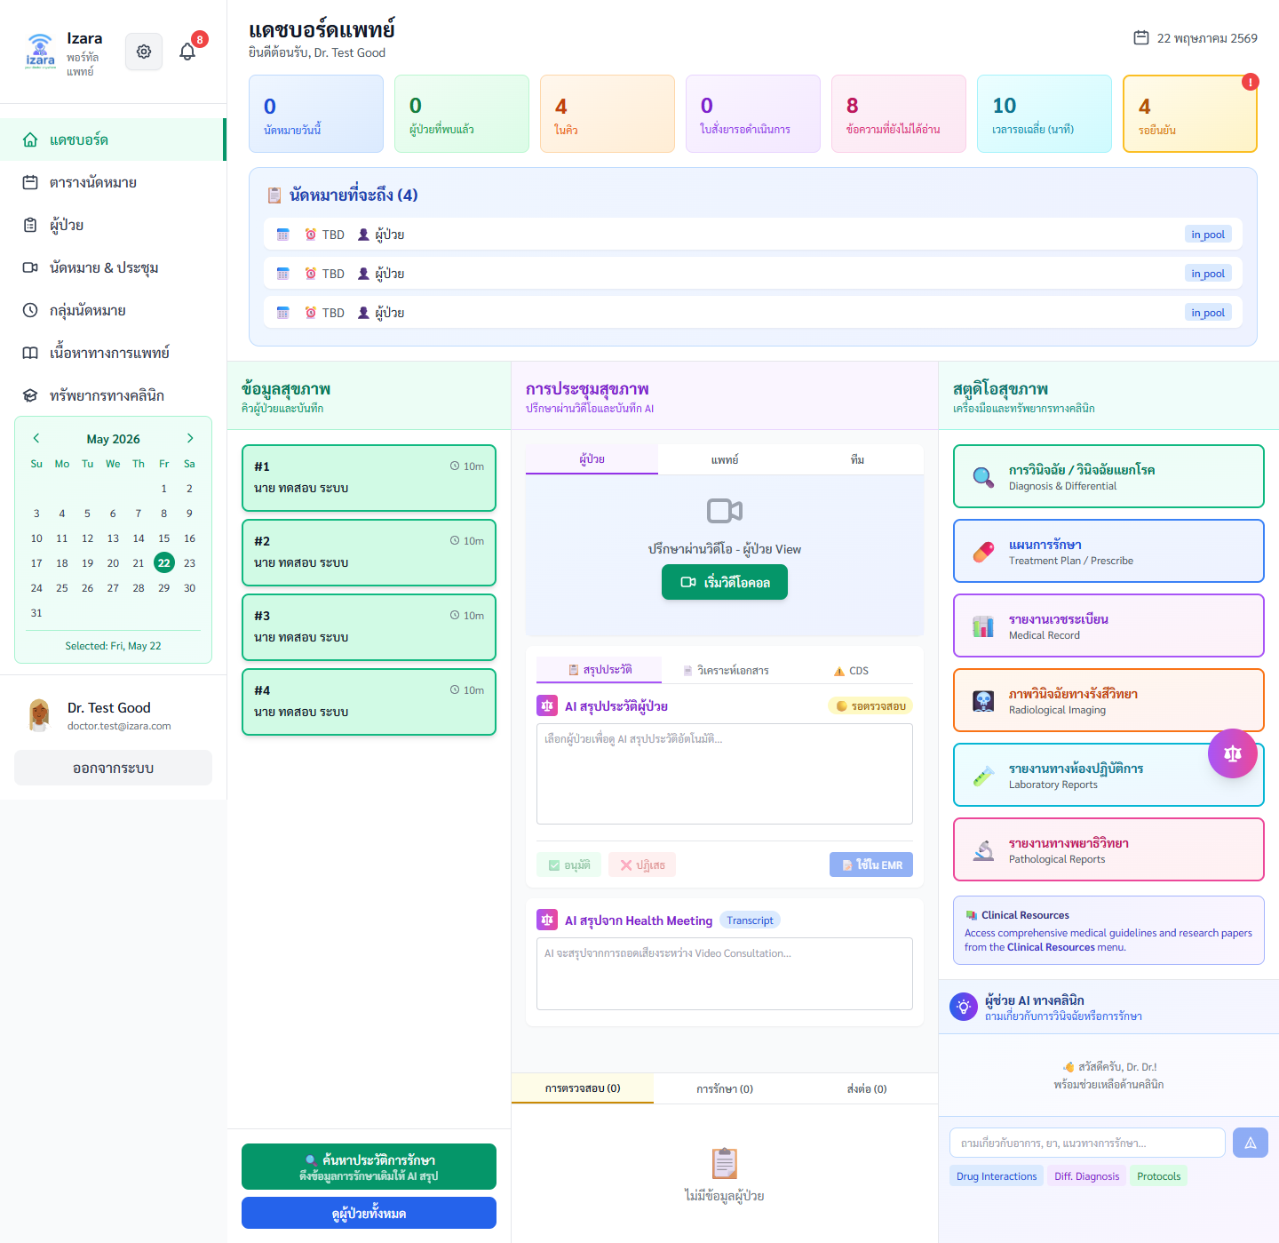
แดชบอร์ดแพทย์
Notes:
ศูนย์กลางงานประจำวันของแพทย์ บนหน้าจอจะเห็นKPI คิว นัดวันนี้

Slide 6
สถิติแดชบอร์ดแพทย์
Notes:
อัปเดตแบบเรียลไทม์ บนหน้าจอจะเห็นตัวเลขคิวและนัด

Slide 7
เมนูแพทย์ (Sidebar)
Notes:
เมนูตามสิทธิ์ Doctor บนหน้าจอจะเห็นHealth Meeting, Pool, Patients ฯลฯ

Slide 8

แดชบอร์ด (Group C)
Notes:
Group C continuous flow บนหน้าจอจะเห็นภาพรวมวันนี้

Slide 9
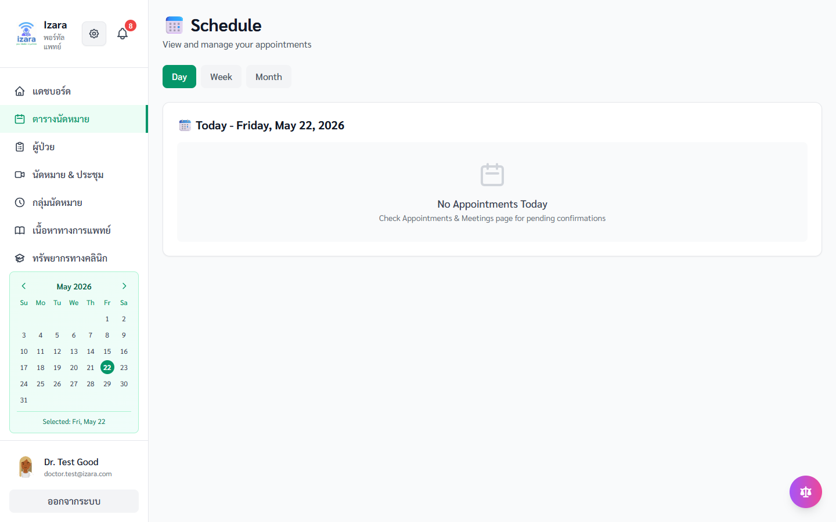
ตารางเวลาแพทย์
Notes:
จัดการเวลารับผู้ป่วย บนหน้าจอจะเห็นช่วงเวลาว่าง

Slide 10
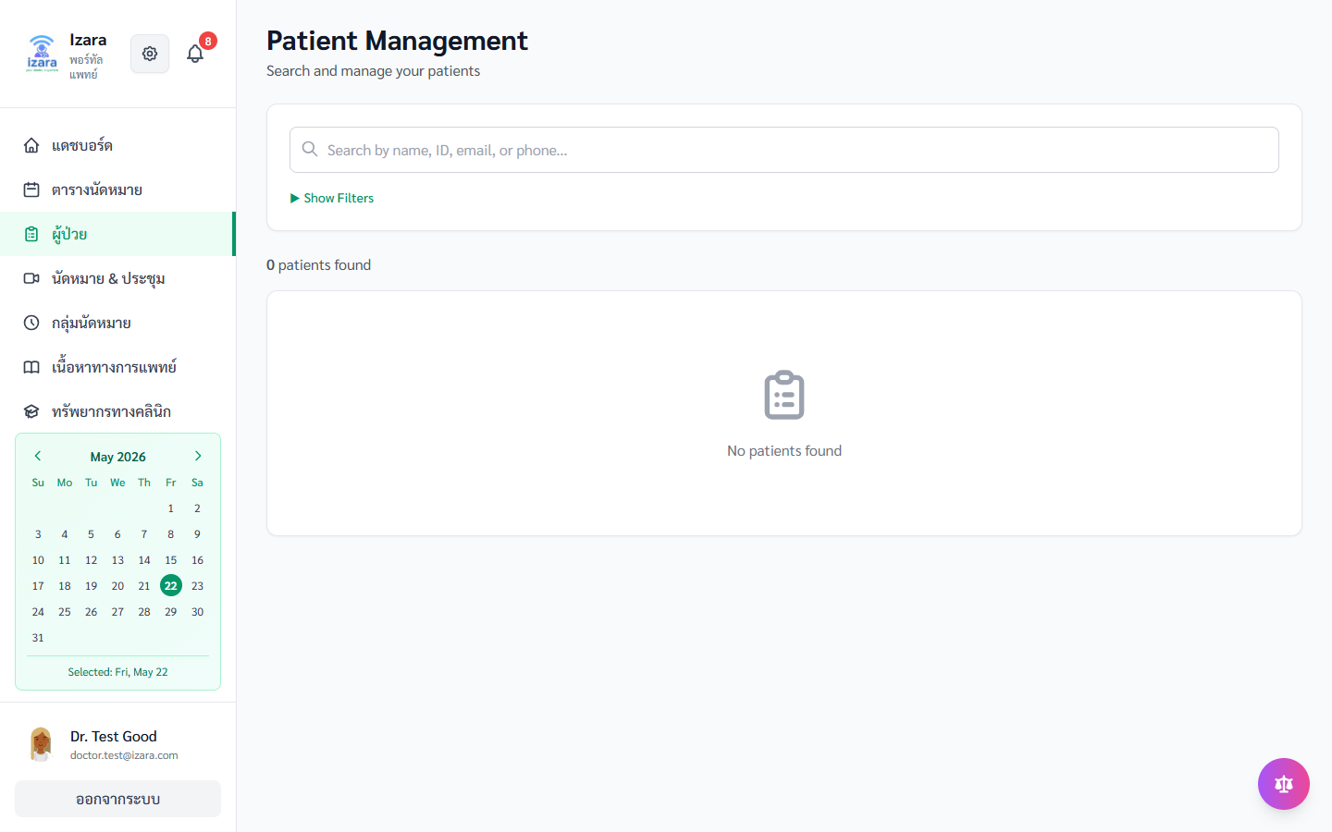
รายชื่อผู้ป่วย
Notes:
เข้าเวชระเบียน บนหน้าจอจะเห็นค้นหาและรายการ

Slide 11
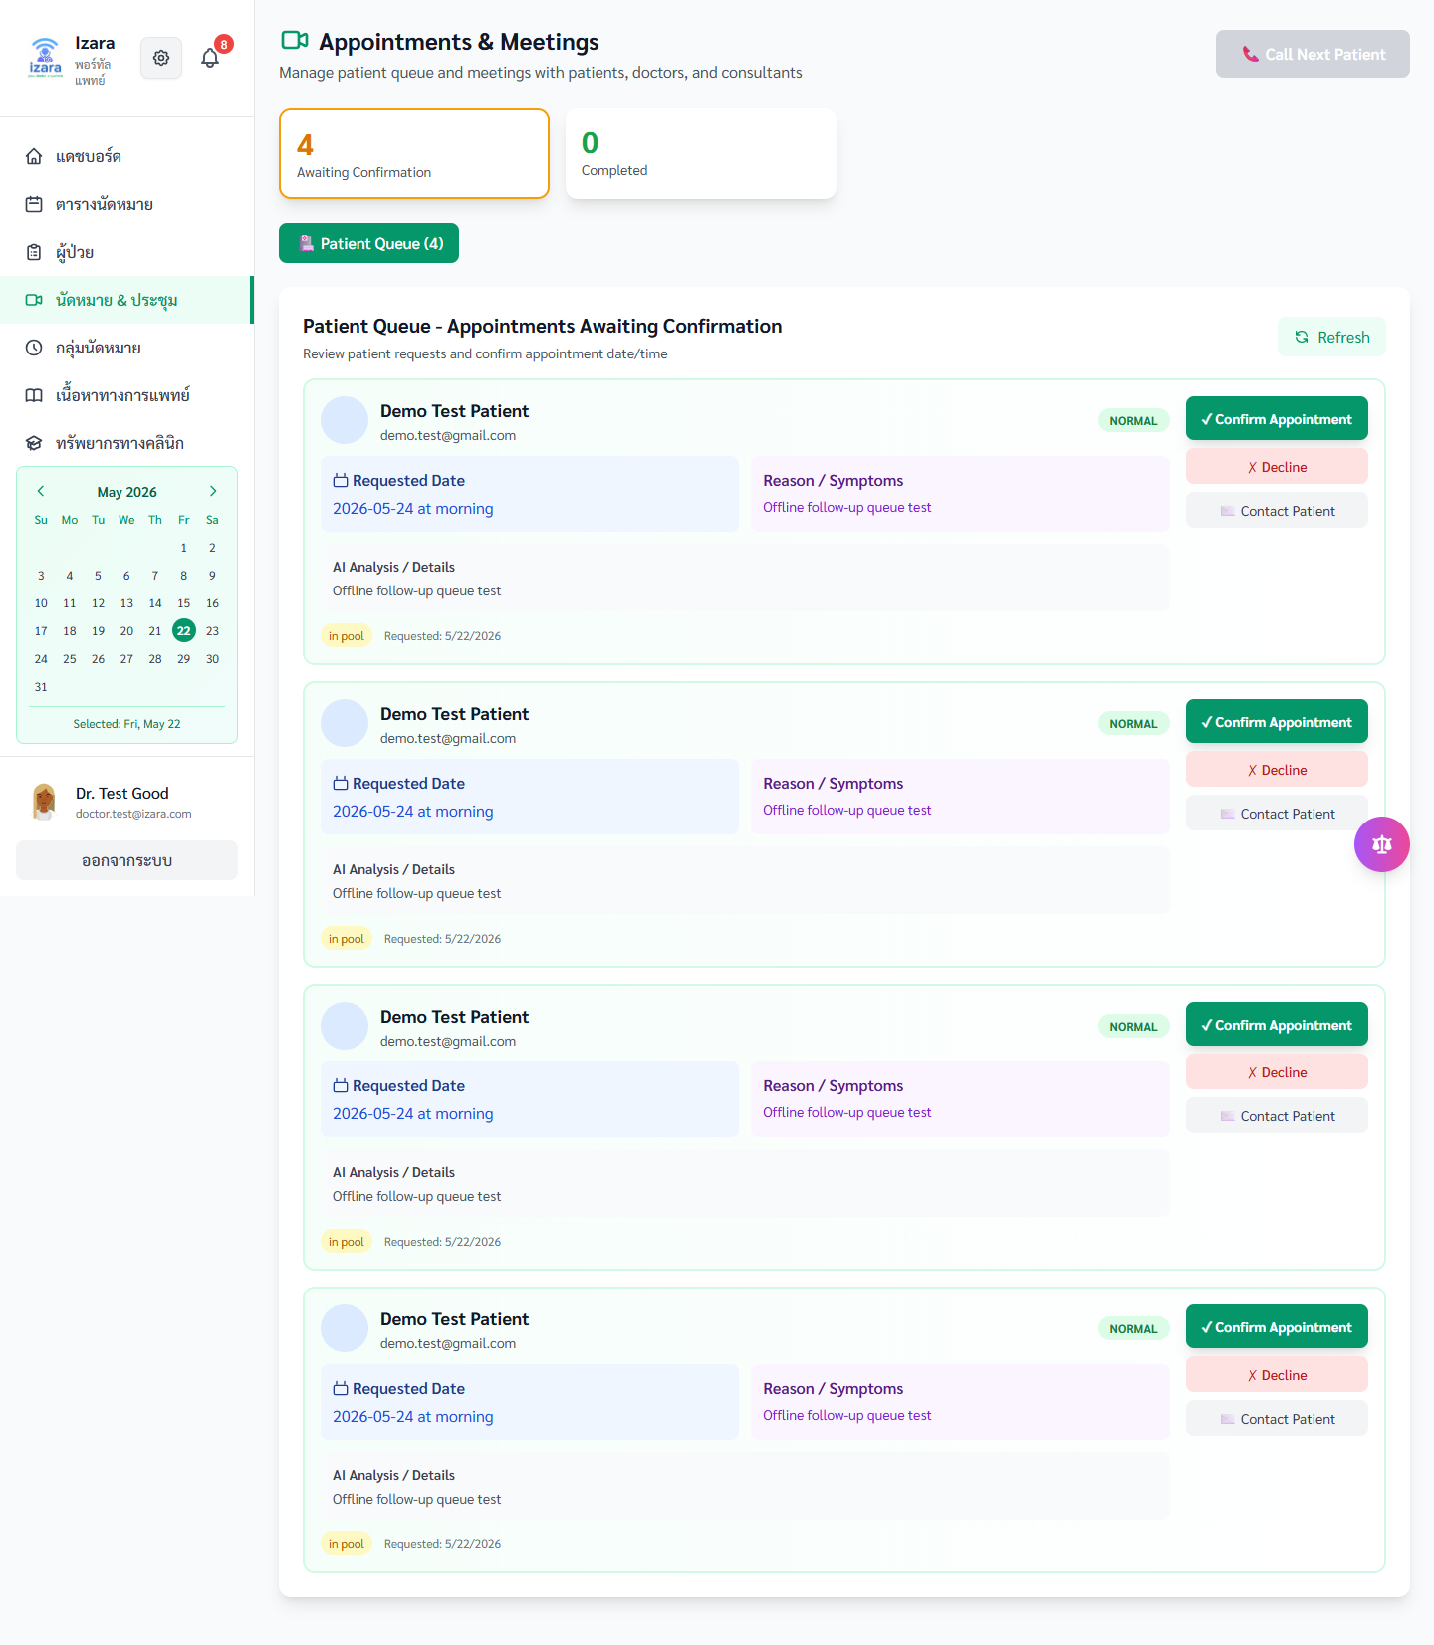
Health Meeting
Notes:
เริ่มวิดีโอคอลจากที่นี่ บนหน้าจอจะเห็นคิวและนัดวันนี้

Slide 12
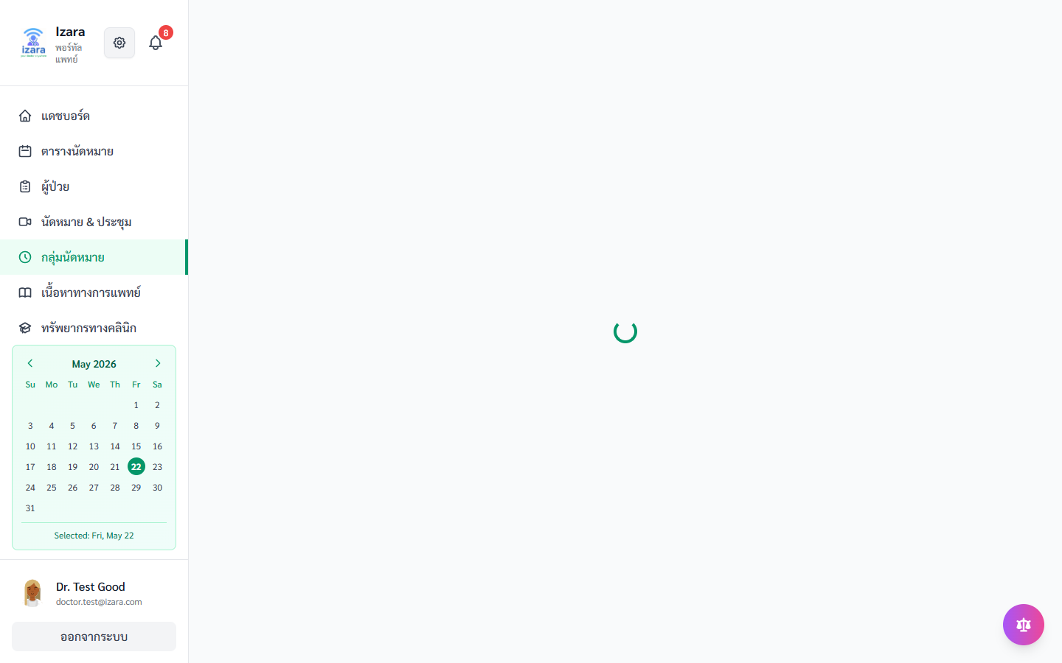
Appointment Pool (แพทย์)
Notes:
รับผู้ป่วยจาก Pool บนหน้าจอจะเห็นนัดรอรับ

Slide 13
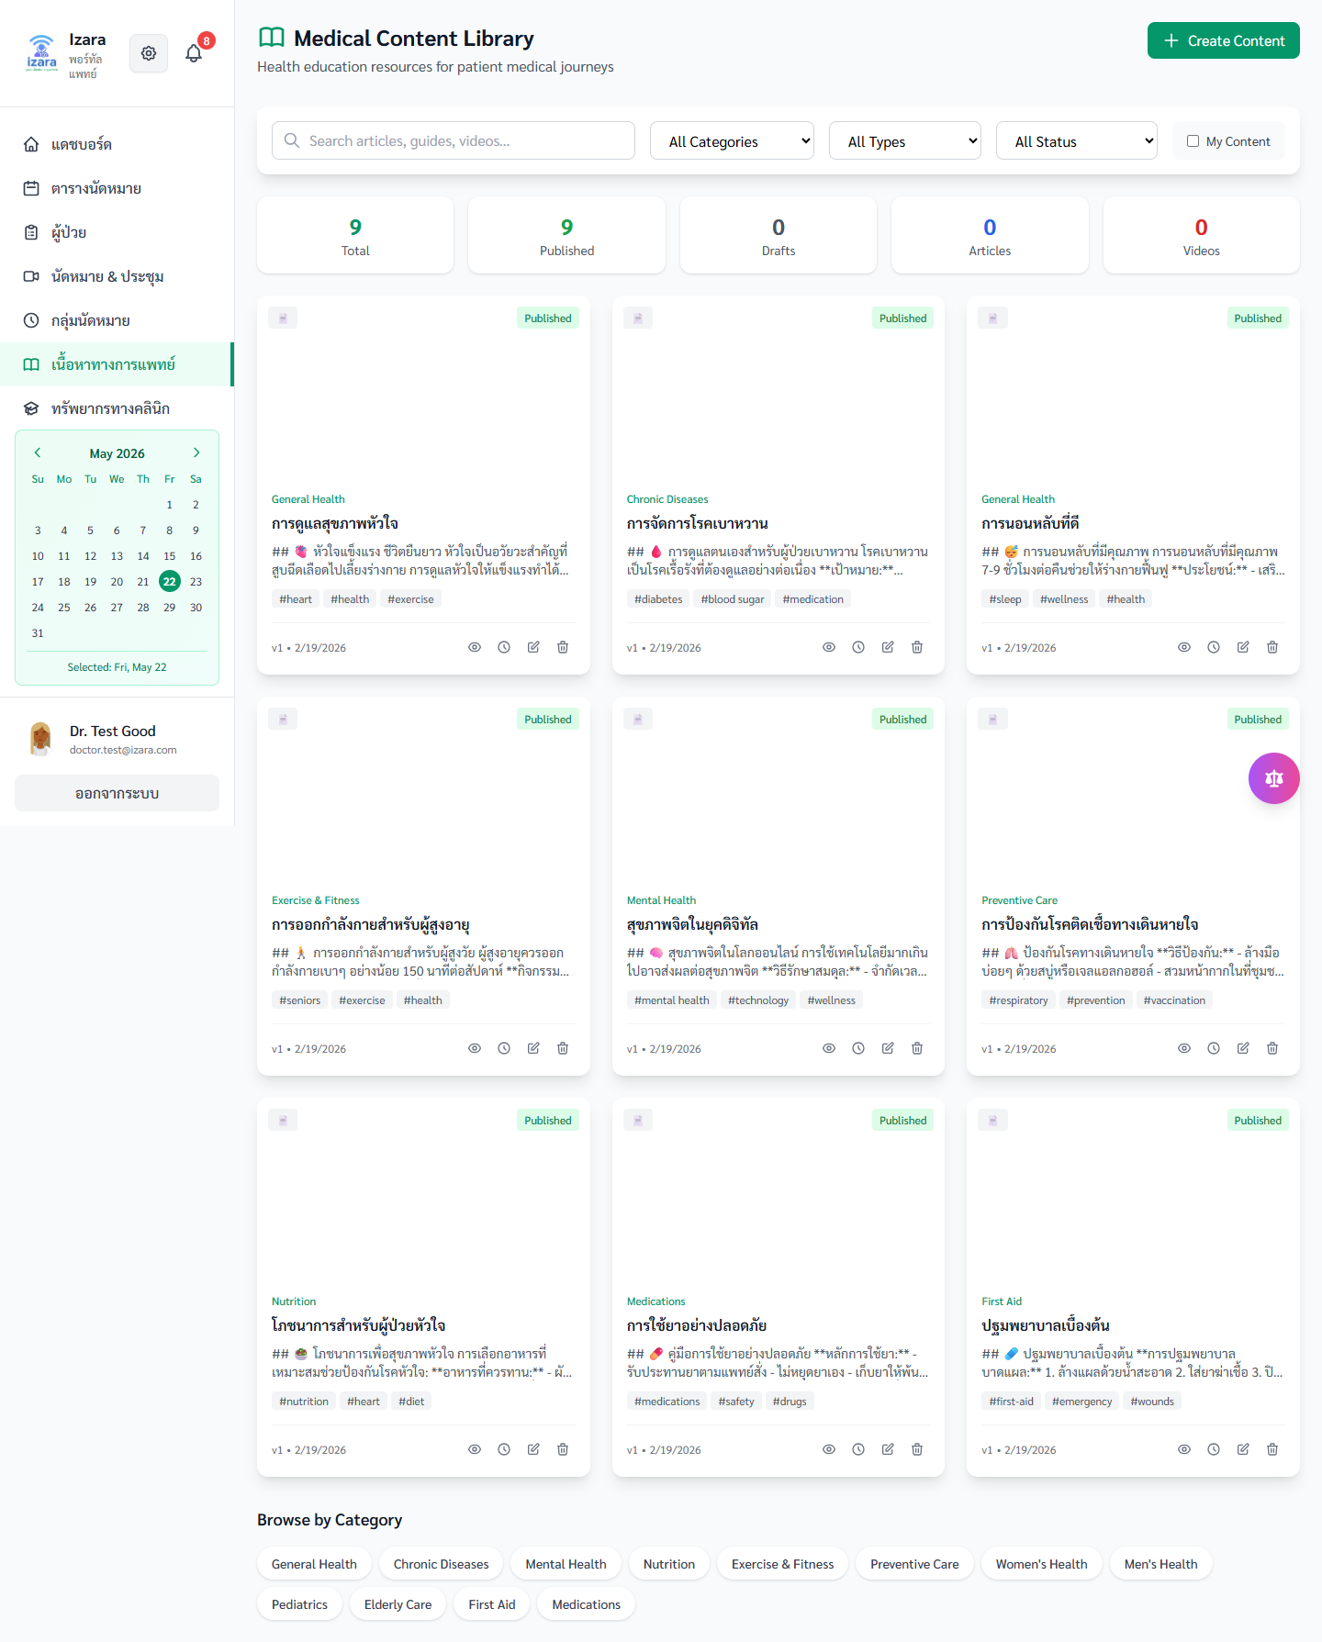
เนื้อหาทางการแพทย์
Notes:
เผยแพร่ให้ผู้ป่วย บนหน้าจอจะเห็นบทความของแพทย์

Slide 14
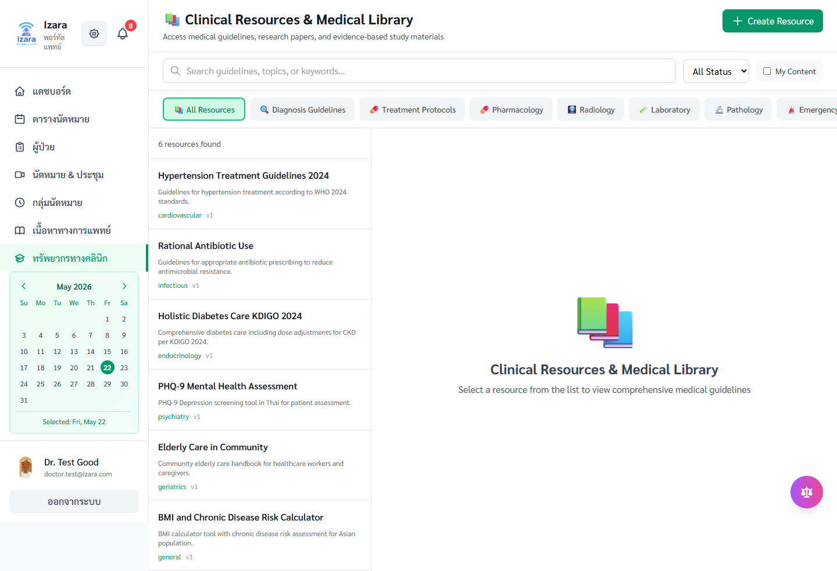
ทรัพยากรคลินิก
Notes:
อ้างอิงระหว่างรักษา บนหน้าจอจะเห็นไฟล์และแนวทาง

Slide 15
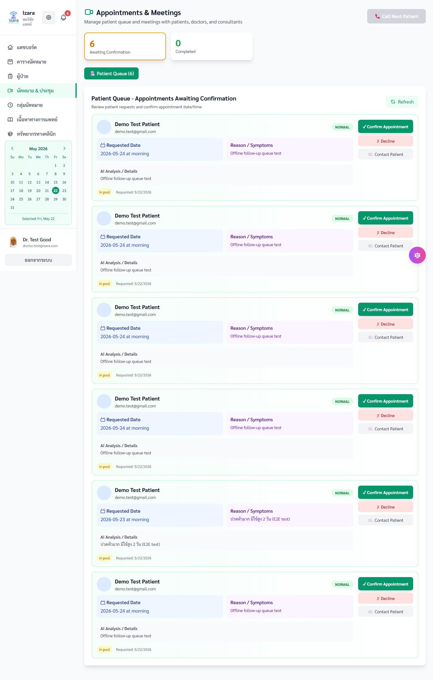
Health Meeting — มุมจองนัด
Notes:
ติดตามนัดที่จอง บนหน้าจอจะเห็นแท็บคิว

Slide 16
Pool หลังจองผู้ป่วย
Notes:
รับหรือรอแอดมินจัดสรร บนหน้าจอจะเห็นนัด in_pool

Slide 17

ตารางเวลา — ช่วงรับ
Notes:
กำหนดเวลาว่าง บนหน้าจอจะเห็นTime slots

Slide 18
แก้ไขช่วงเวลา
Notes:
ผู้ป่วยเห็นเวลาว่าง บนหน้าจอจะเห็นปฏิทินรายสัปดาห์

Slide 19
แจ้งเตือนได้รับมอบหมายนัด
Notes:
แพทย์รับผู้ป่วยทันที บนหน้าจอจะเห็นการแจ้งเตือน

Slide 20
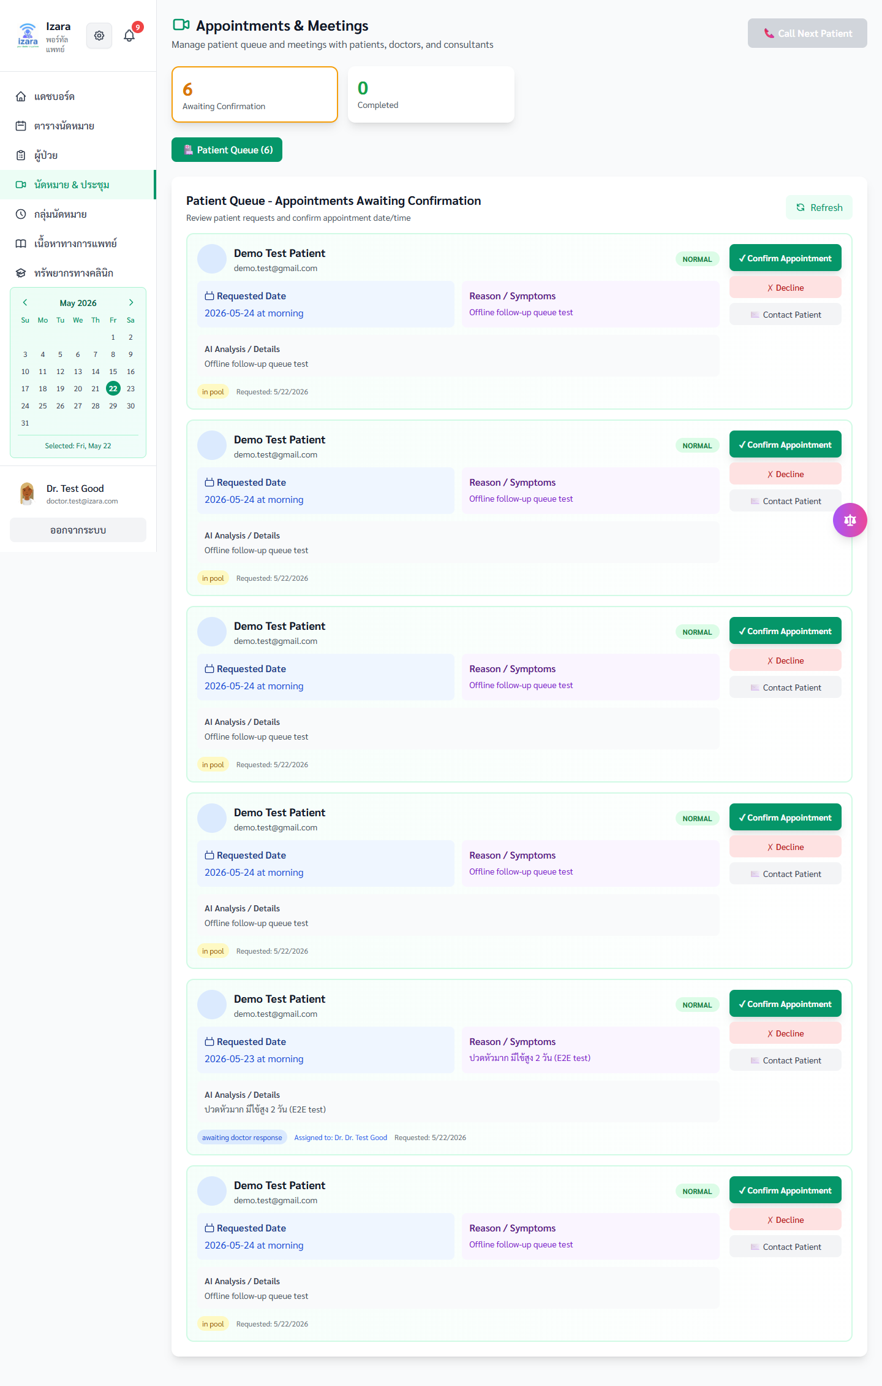
คิวหลังรับนัด
Notes:
พร้อมเริ่มประชุม บนหน้าจอจะเห็นผู้ป่วยในคิว

Slide 21
ซิงค์จำนวนคิว
Notes:
real-time sync บนหน้าจอจะเห็นตรงกับแอดมิน

Slide 22
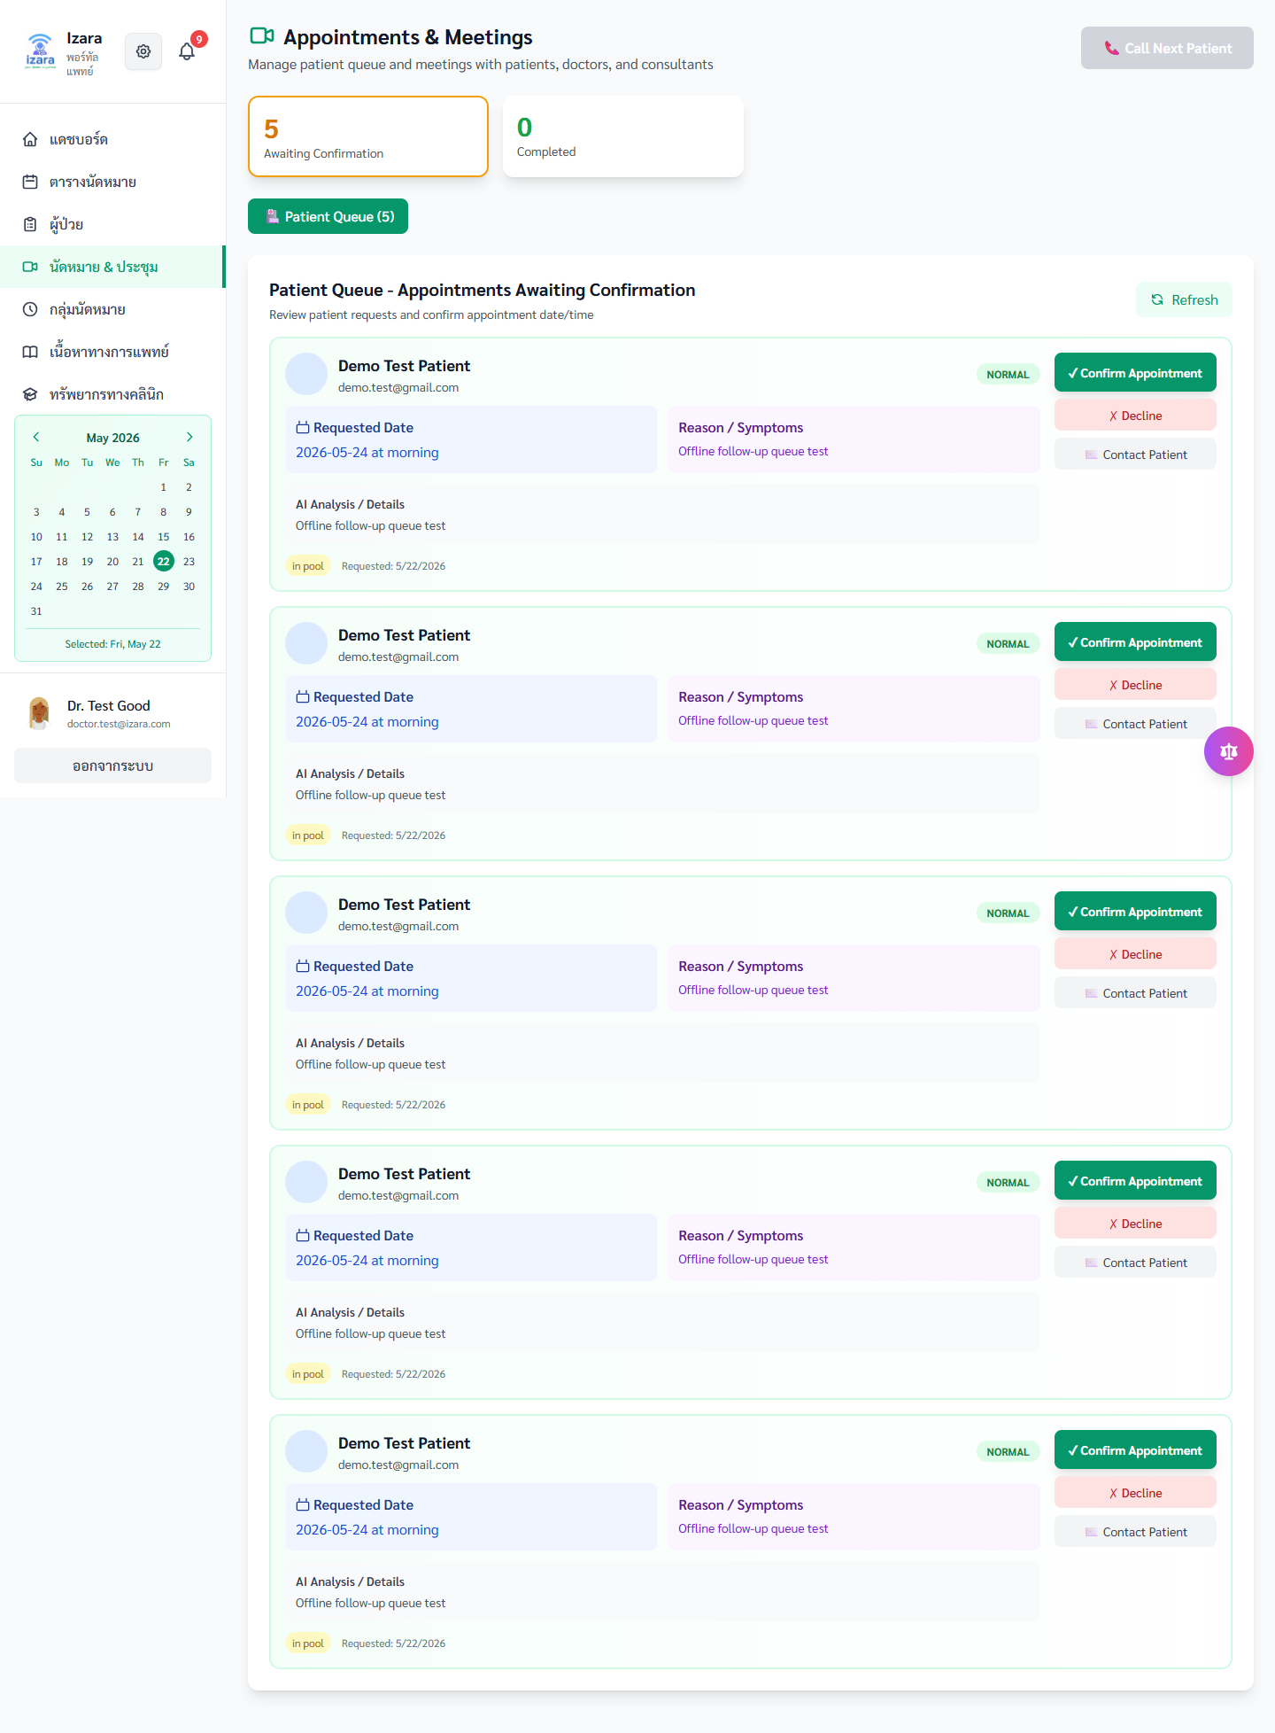
รายการนัดของแพทย์
Notes:
จัดการรายวัน บนหน้าจอจะเห็นรายการนัด

Slide 23
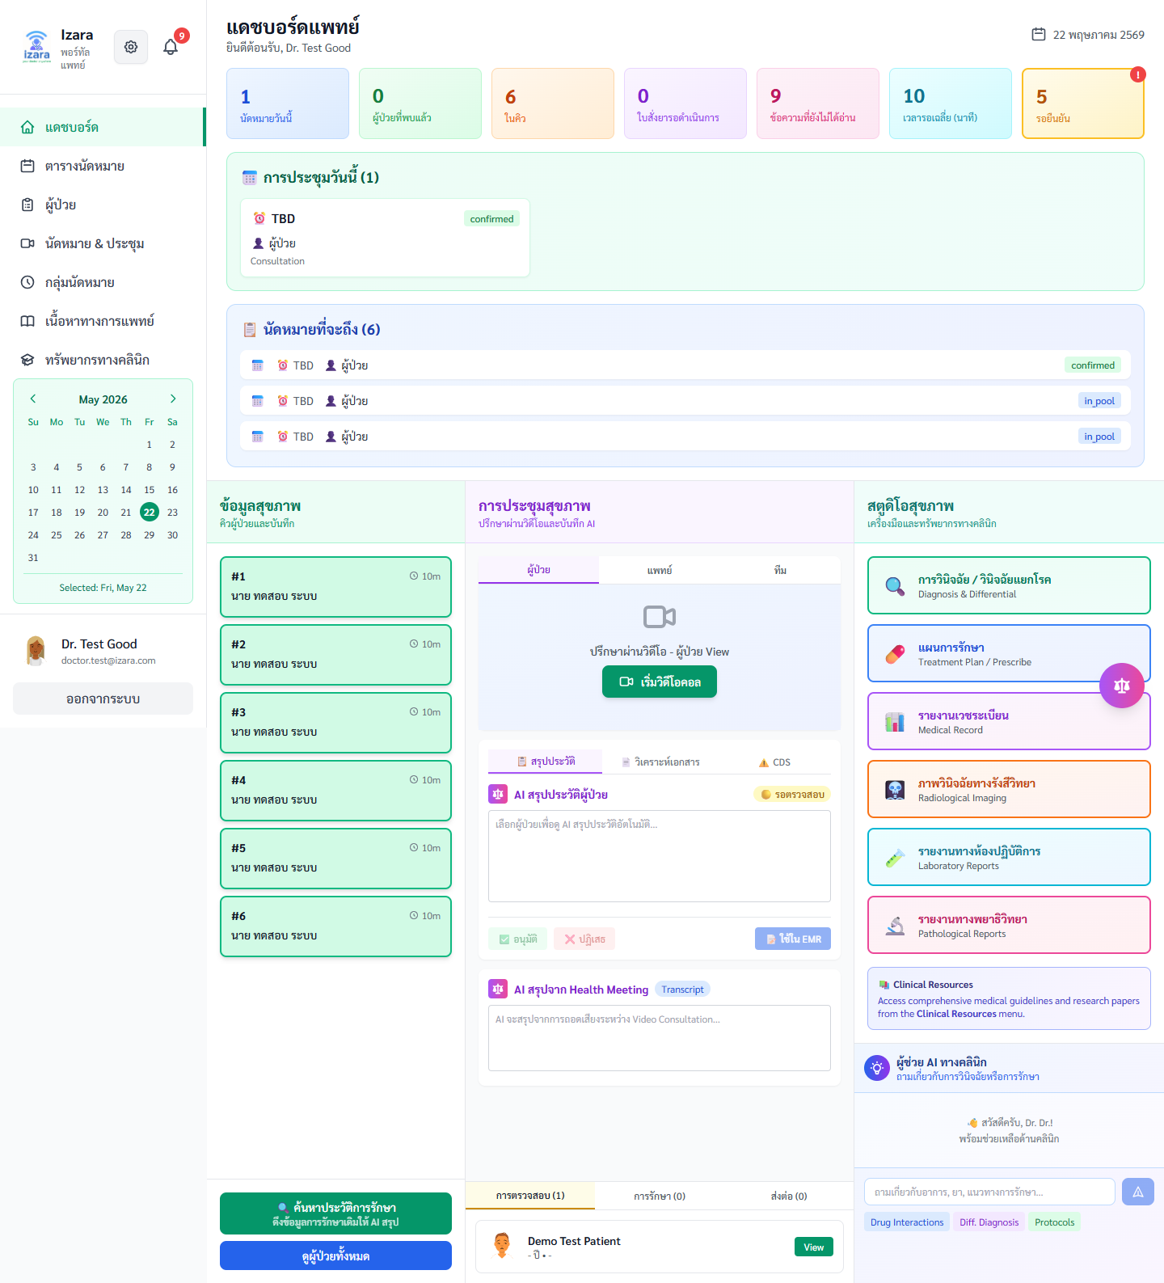
แดชบอร์ดโหลดครบ
Notes:
ยืนยัน performance บนหน้าจอจะเห็นKPI โหลดแล้ว

Slide 24
การ์ด KPI
Notes:
ตัดสินใจรับผู้ป่วย บนหน้าจอจะเห็นQueue Pending Today Completed

Slide 25
KPI ส่วนบน
Notes:
รายละเอียด KPI บนหน้าจอจะเห็นตัวเลขบน

Slide 26
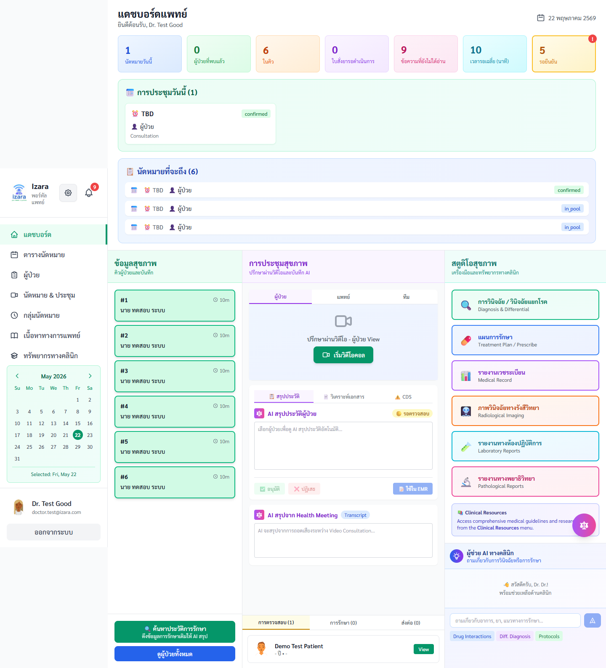
KPI ส่วนกลาง
Notes:
รายละเอียด KPI บนหน้าจอจะเห็นตัวเลขกลาง

Slide 27
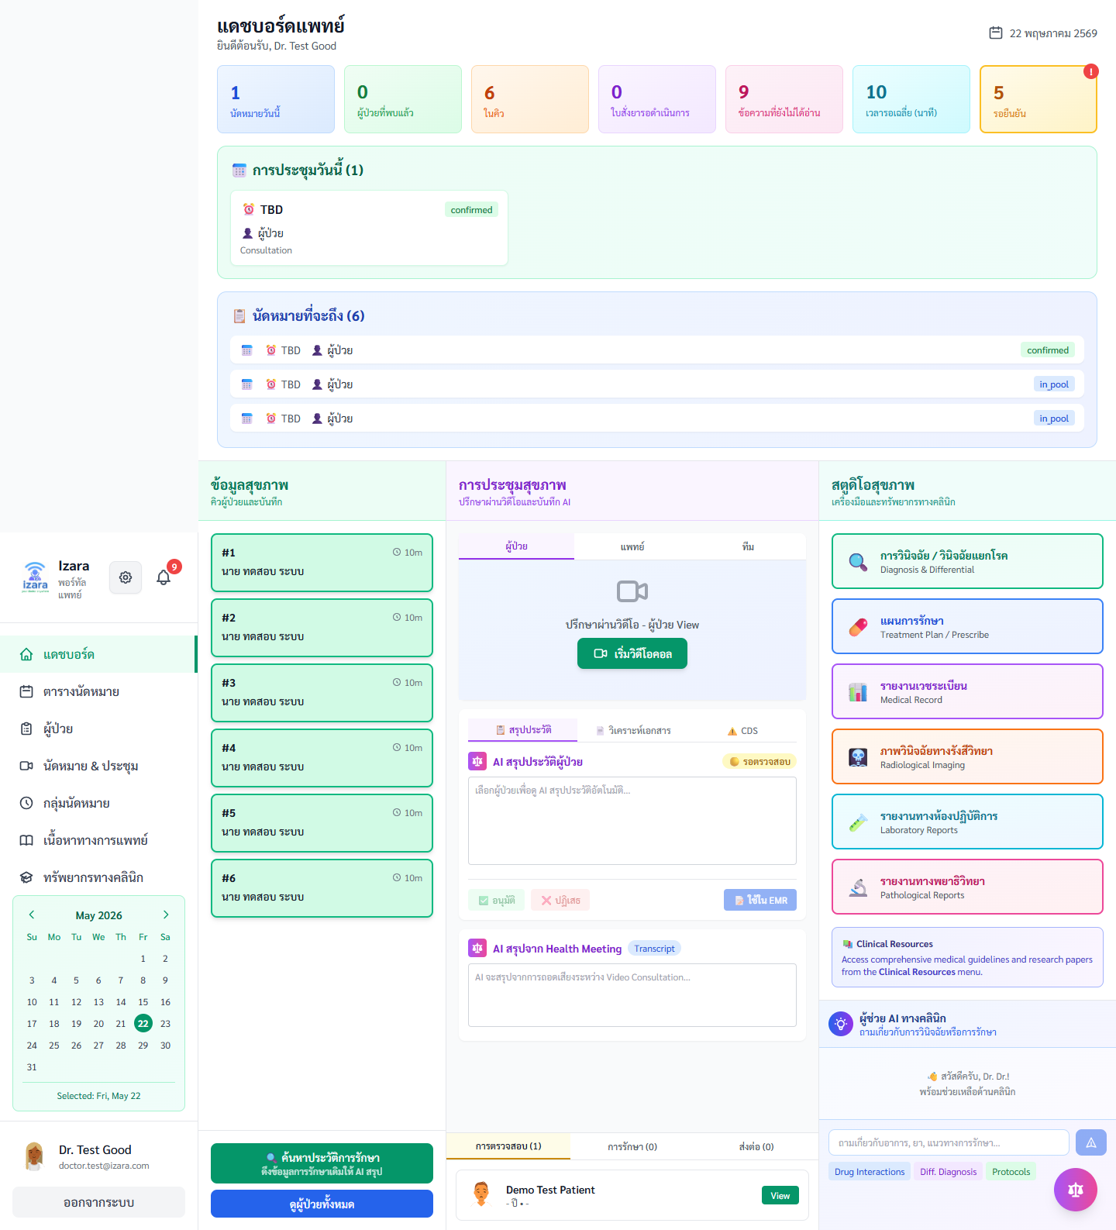
KPI ส่วนล่าง
Notes:
รายละเอียด KPI บนหน้าจอจะเห็นตัวเลขล่าง

Slide 28

รายชื่อผู้ป่วย (คลินิก)
Notes:
ค้นหาผู้ป่วย บนหน้าจอจะเห็นรายการ EMR

Slide 29
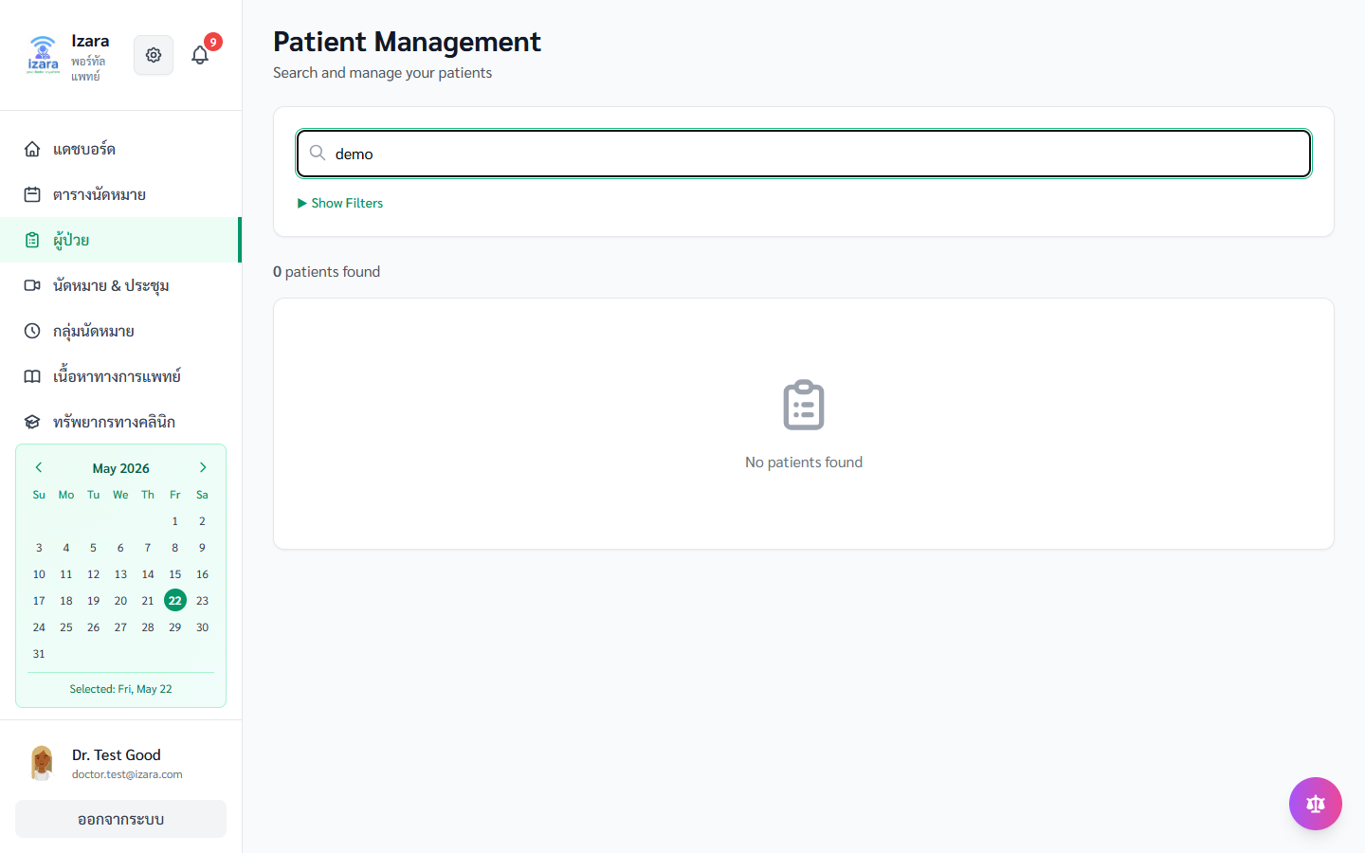
ค้นหาผู้ป่วย
Notes:
หาเร็วในคลินิก บนหน้าจอจะเห็นผลค้นหา

Slide 30
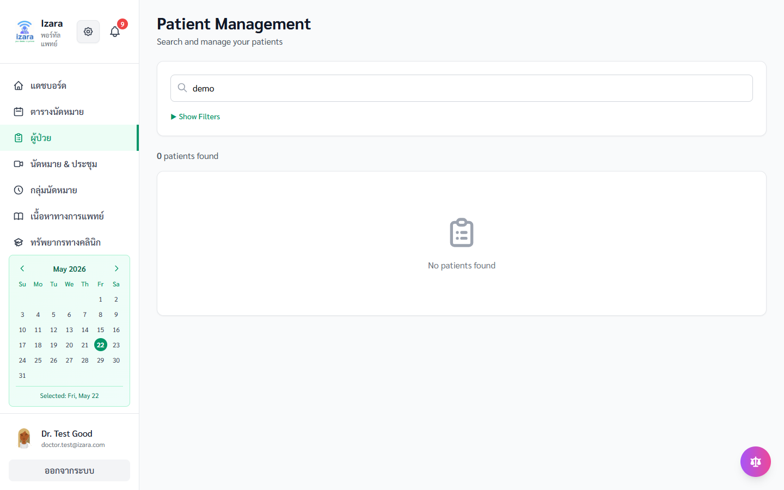
รายละเอียดผู้ป่วย
Notes:
ก่อน clinical action บนหน้าจอจะเห็นข้อมูลประวัติ

Slide 31
การดำเนินการทางคลินิก
Notes:
จุดตัดสินใจรักษา บนหน้าจอจะเห็นRx, Lab, Meeting

Slide 32
Health Meeting — สร้างนัด
Notes:
เชื่อมวิดีโอคอล บนหน้าจอจะเห็นฟอร์มนัด

Slide 33
สร้างห้องประชุมสำเร็จ
Notes:
แชร์ให้ผู้ป่วย บนหน้าจอจะเห็นลิงก์ประชุม

Slide 34
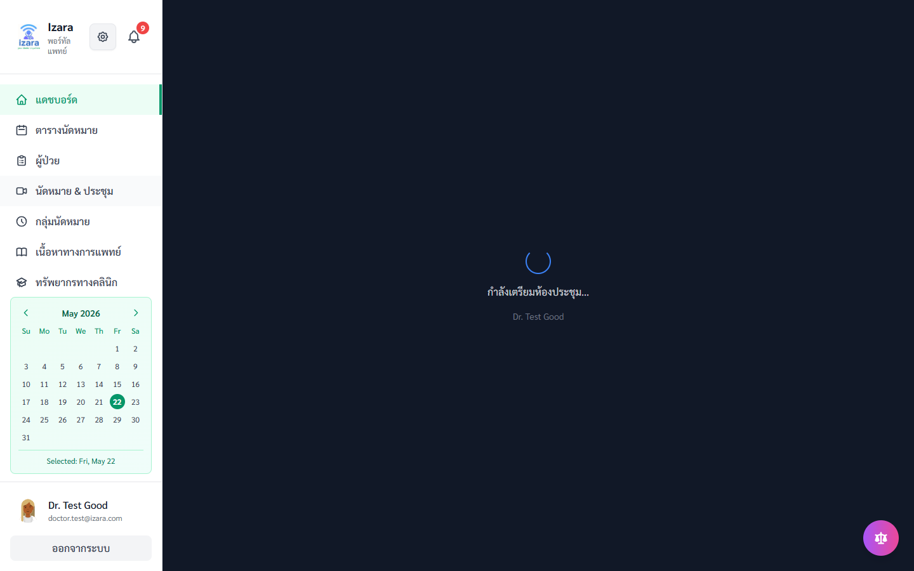
เส้นทางห้องประชุมแพทย์
Notes:
เตรียมเข้าห้องประชุม บนหน้าจอจะเห็นหน้า pre-join

Slide 35

ข้อตกลงก่อนเข้าห้อง (แพทย์)
Notes:
มาตรฐาน telemedicine บนหน้าจอจะเห็นหน้า agreement

Slide 36
พรี-จอยน์แพทย์
Notes:
ก่อนเปิด lobby บนหน้าจอจะเห็นกล้อง/ไมค์

Slide 37
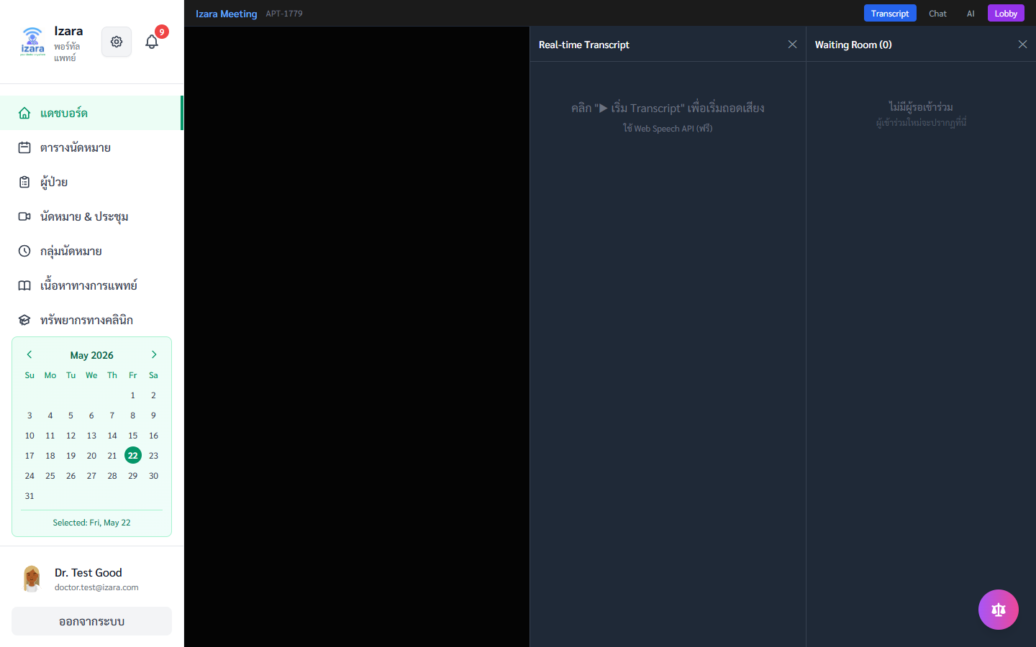
Lobby — Admit ผู้ป่วย
Notes:
ควบคุมการเข้าห้อง บนหน้าจอจะเห็นรายชื่อรอ

Slide 38
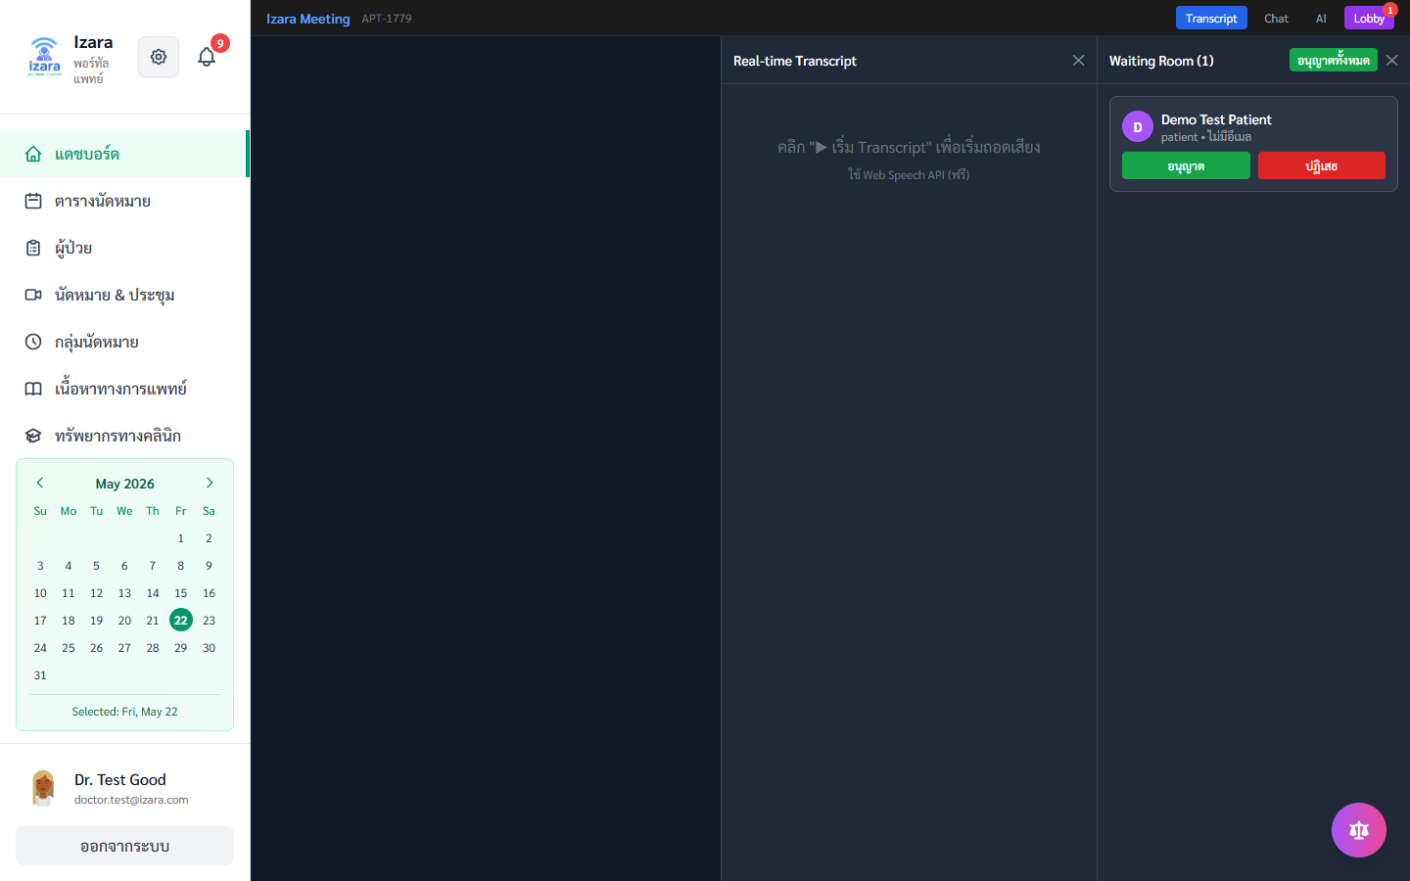
ห้อง Jitsi (แพทย์)
Notes:
ปรึกษาผู้ป่วย บนหน้าจอจะเห็นวิดีโอคอลจริง

Slide 39
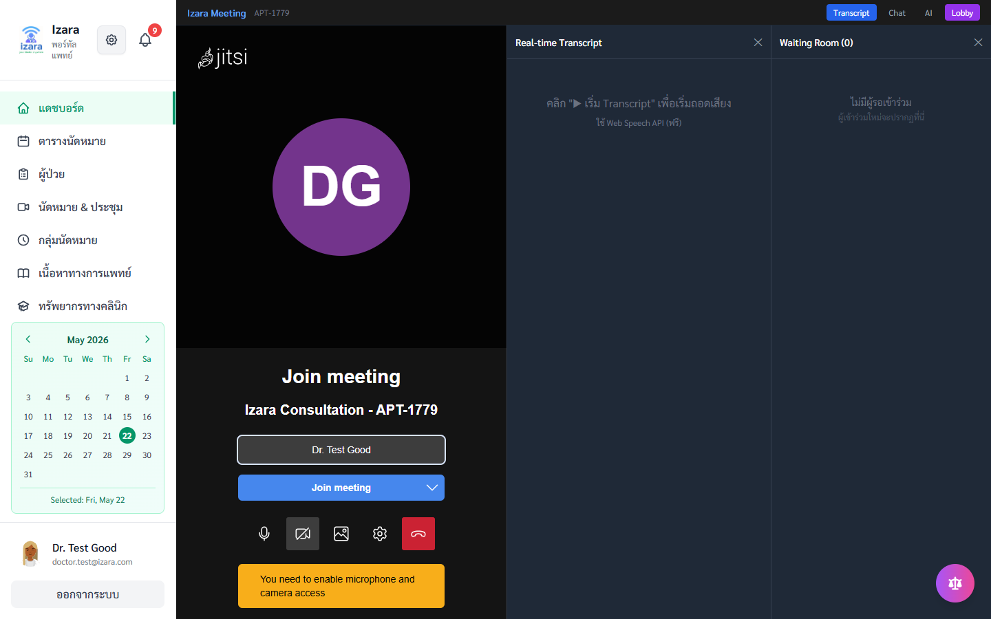
คิวแพทย์
Notes:
ลำดับการรับ บนหน้าจอจะเห็นรายการรอ

Slide 40
สร้างลิงก์เชิญ Guest
Notes:
ญาติเข้าร่วมได้ บนหน้าจอจะเห็นลิงก์ basic/token

Slide 41
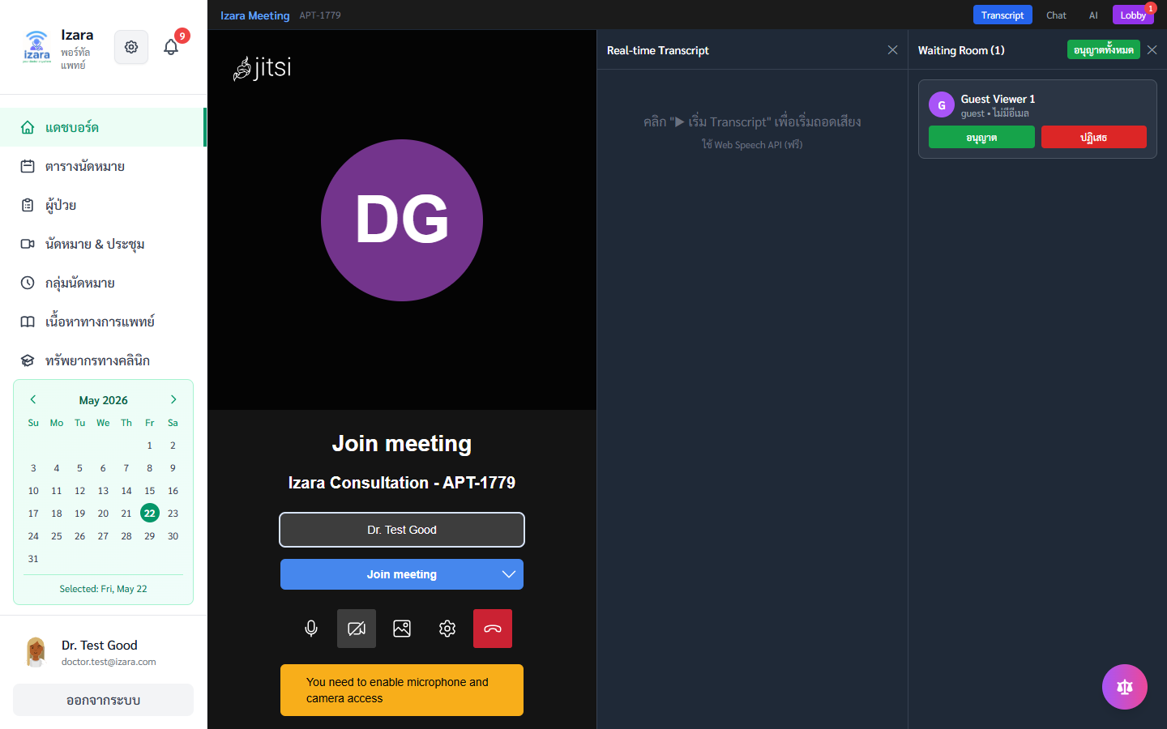
Guest — Lobby Basic
Notes:
ลิงก์ทั่วไป บนหน้าจอจะเห็นหน้า join

Slide 42
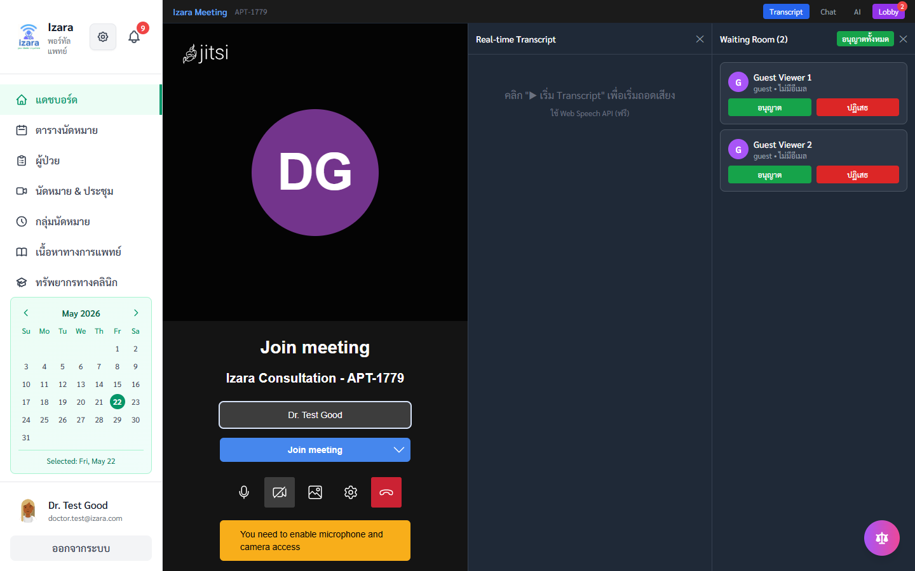
Guest — Lobby Token
Notes:
token ป้องกันคนแปลก บนหน้าจอจะเห็นหน้า join ปลอดภัย

Slide 43
Guest ได้รับอนุมัติ
Notes:
หลายผู้เข้าร่วม บนหน้าจอจะเห็นในห้องแล้ว

Slide 44
Admit ทุกคนในห้อง
Notes:
จบขั้นตอน lobby บนหน้าจอจะเห็นทุกคนในประชุม

Slide 45
ผู้ป่วย — มุม PHR
Notes:
เข้า PHR บนหน้าจอจะเห็นรายการ

Slide 46
ค้นหาเพื่อเปิด PHR
Notes:
เลือกผู้ป่วย บนหน้าจอจะเห็นผลค้นหา

Slide 47
รายละเอียด + PHR
Notes:
อ่านก่อนรักษา บนหน้าจอจะเห็นแท็บข้อมูล

Slide 48
ข้อมูลสุขภาพผู้ป่วย
Notes:
sync จากผู้ป่วย บนหน้าจอจะเห็นข้อมูลครบ

Slide 49
PHR มุมแพทย์
Notes:
บันทึกเพิ่มได้ บนหน้าจอจะเห็นมุมมองแพทย์

Slide 50
ผู้ป่วย (Group G)
Notes:
cross-test บนหน้าจอจะเห็นรายการ

Slide 51
เวชระเบียนผู้ป่วย
Notes:
ข้อมูลรักษา บนหน้าจอจะเห็นEMR

Slide 52

รายการประชุมแพทย์
Notes:
ย้อนกลับประชุม บนหน้าจอจะเห็นนัดออนไลน์

Slide 53
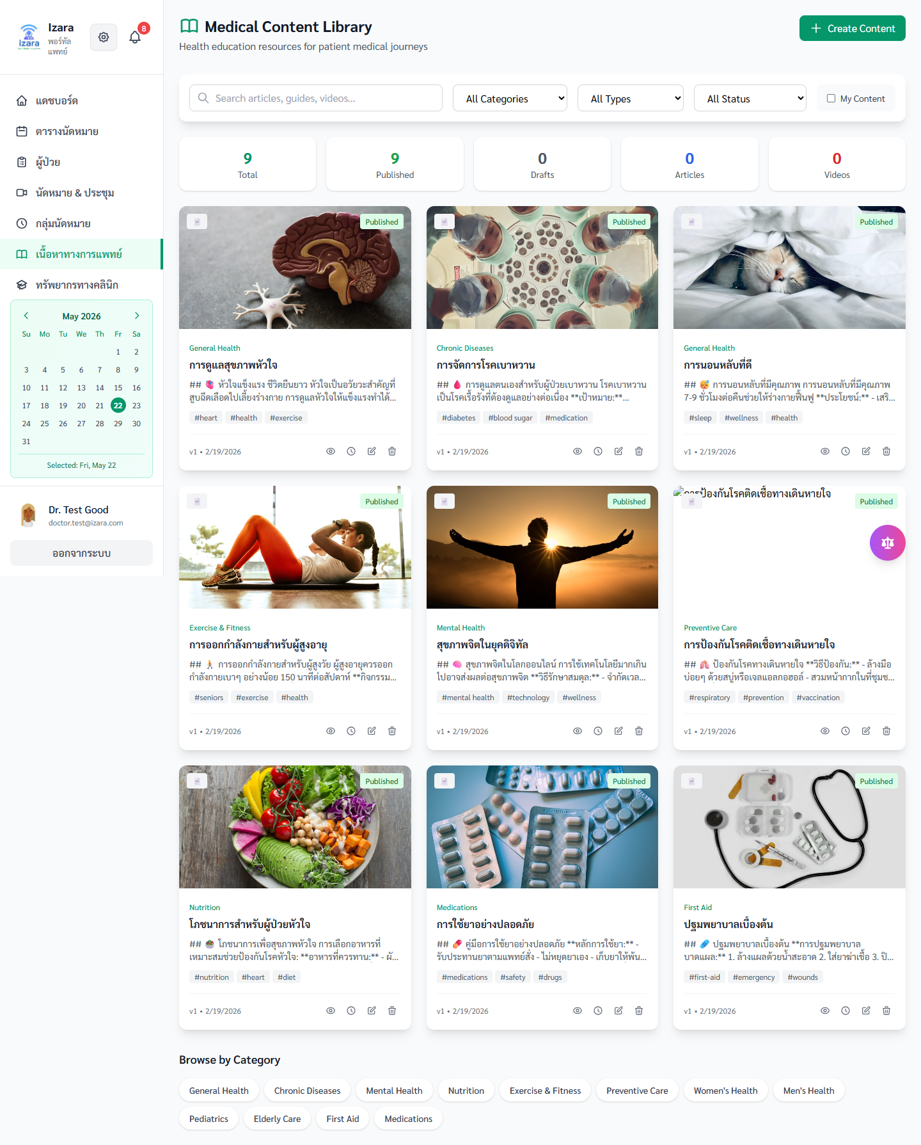
สร้างเนื้อหา — รายการ
Notes:
แพทย์เขียน บนหน้าจอจะเห็นรายการบทความ

Slide 54
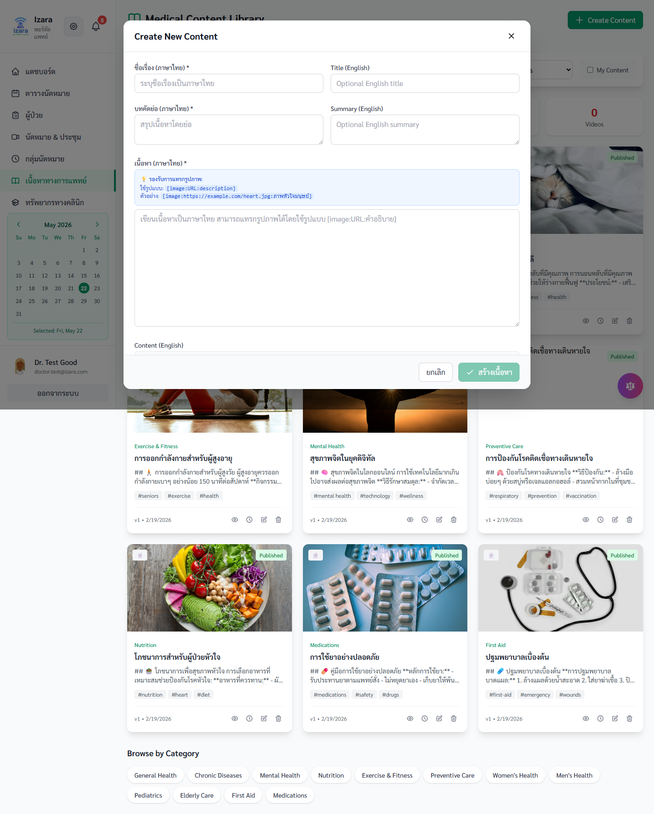
ฟอร์มสร้างบทความ
Notes:
กรอกหัวข้อ บนหน้าจอจะเห็นฟอร์มว่าง

Slide 55
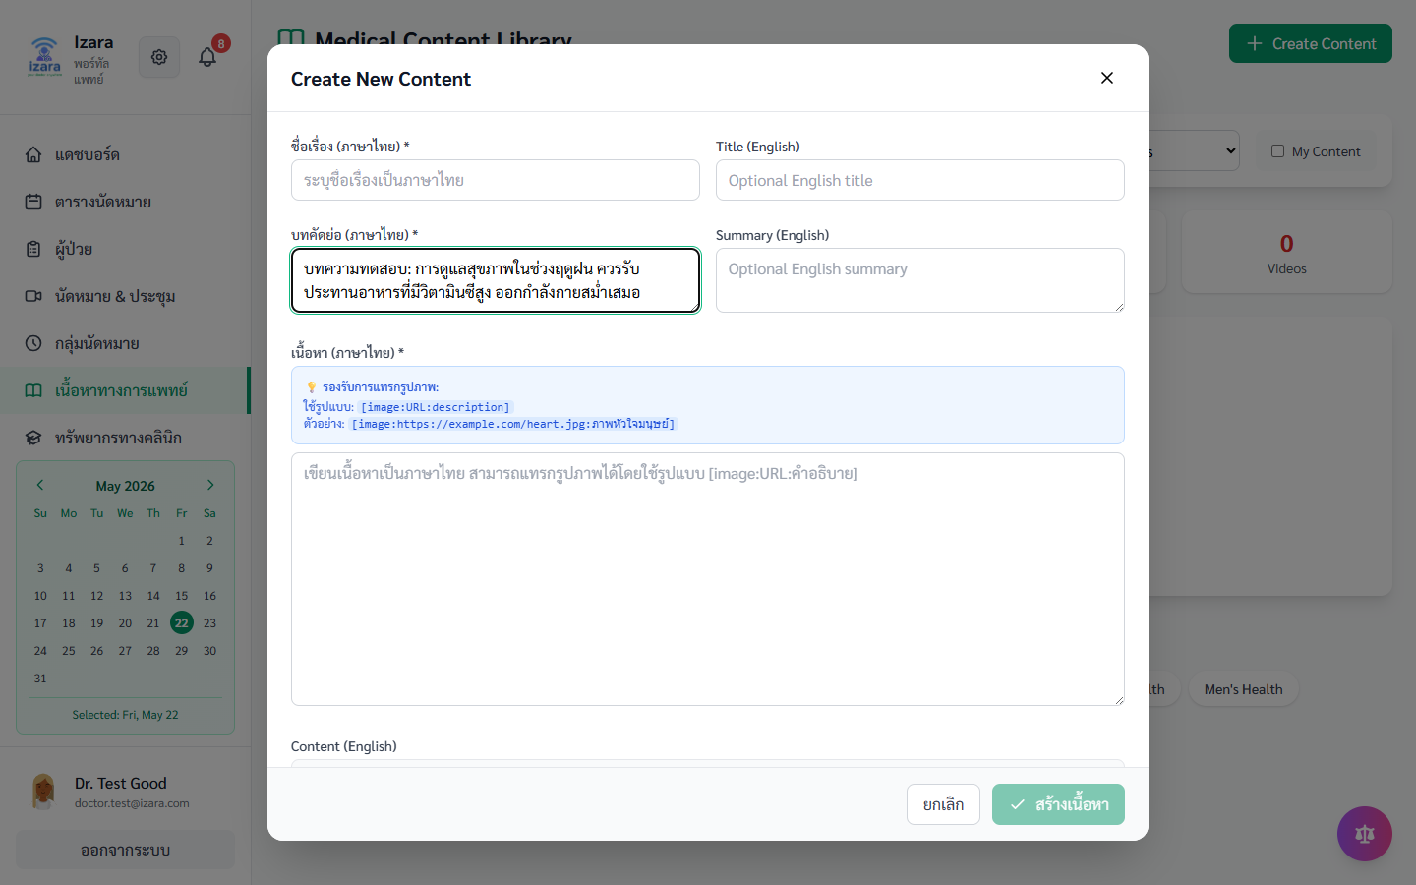
กรอกบทความครบ
Notes:
ส่งให้แอดมินอนุมัติ บนหน้าจอจะเห็นพร้อมเผยแพร่

Slide 56
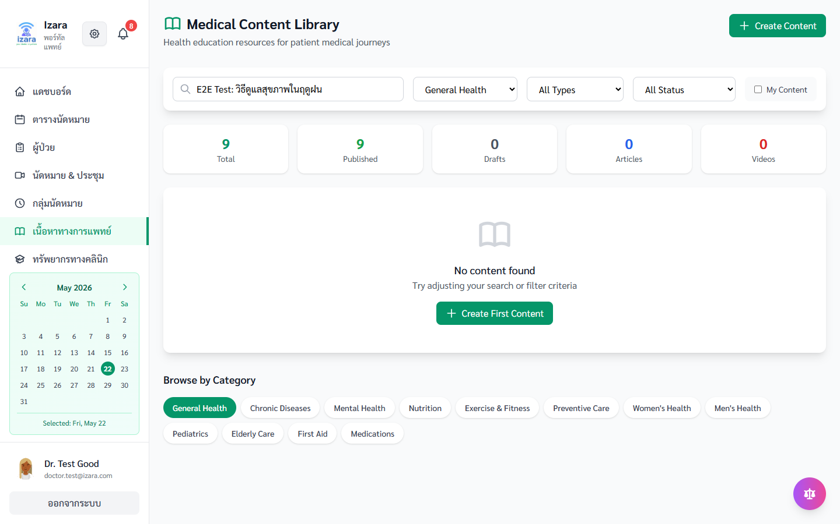
กลับรายการบทความ
Notes:
จัดการเนื้อหา บนหน้าจอจะเห็นรายการอัปเดต

Slide 57
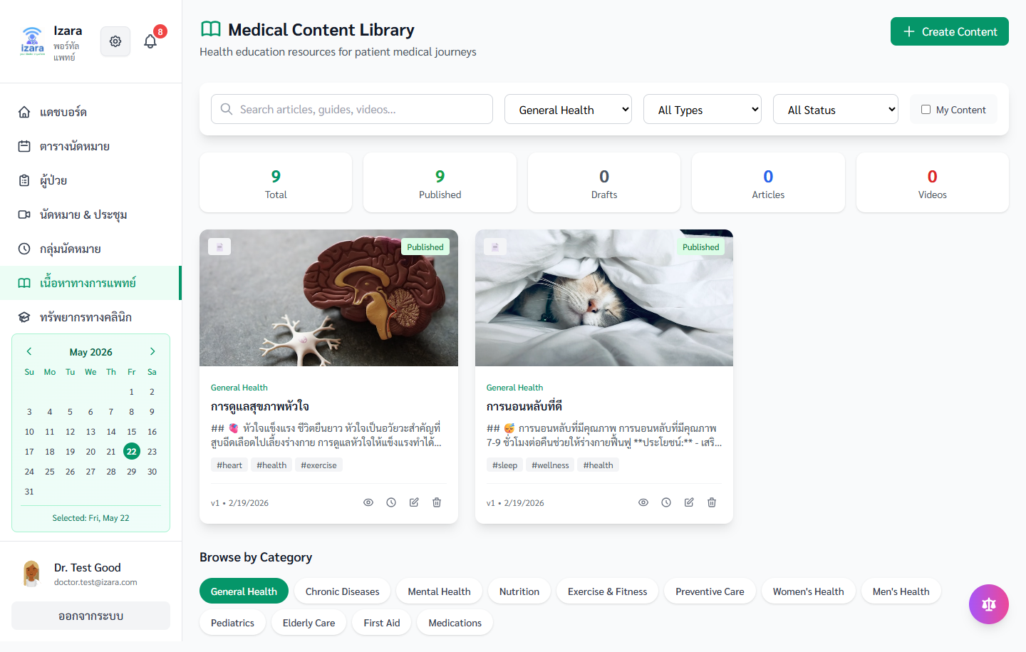
อ่านบทความ (แพทย์)
Notes:
ตรวจก่อนเผยแพร่ บนหน้าจอจะเห็นตัวอย่าง

Slide 58
ทรัพยากรคลินิก
Notes:
แนวทางรักษา บนหน้าจอจะเห็นรายการไฟล์

Slide 59

รายละเอียดทรัพยากร
Notes:
อ้างอิงระหว่างรักษา บนหน้าจอจะเห็นเนื้อหา/ลิงก์

Slide 60
Pool จาก Group H
Notes:
รับผู้ป่วย บนหน้าจอจะเห็นนัดรอ

Slide 61
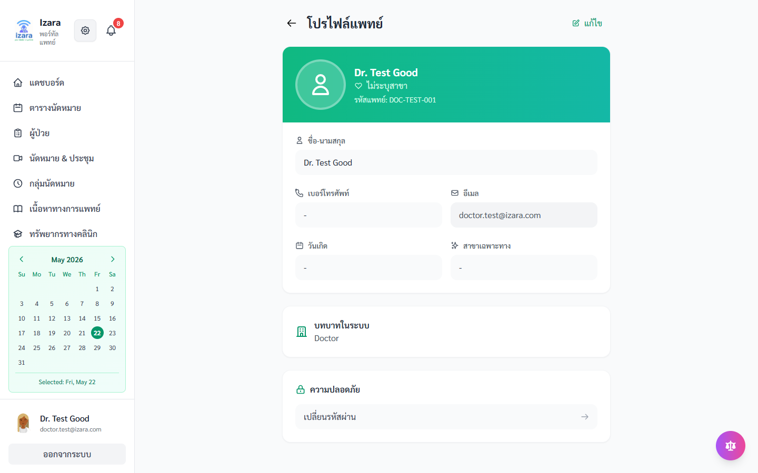
โปรไฟล์แพทย์
Notes:
แก้ไขตามสิทธิ์ บนหน้าจอจะเห็นข้อมูลแพทย์

Slide 62

แจ้งเตือนแพทย์
Notes:
ตอบสนองเร็ว บนหน้าจอจะเห็นนัดใหม่

Slide 63
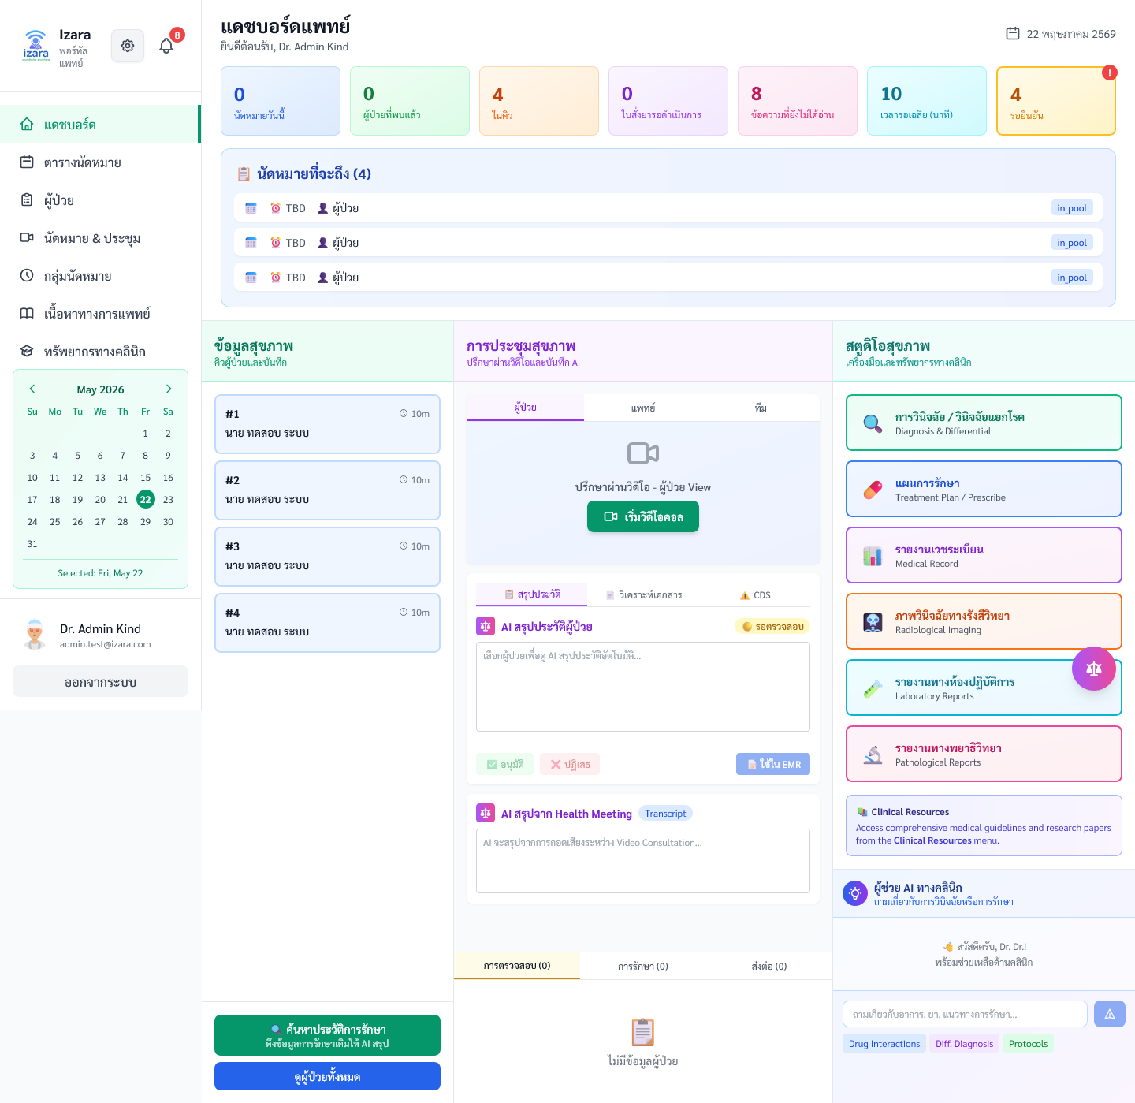
แดชบอร์ดผู้ดูแลระบบ
Notes:
มองภาพรวมระบบ บนหน้าจอจะเห็นKPI ทั้งองค์กร

Slide 64
เมนูผู้ดูแลระบบ
Notes:
สิทธิ์สูงกว่าแพทย์ บนหน้าจอจะเห็นจัดการแพทย์ Pool

Slide 65
แดชบอร์ด Admin (C)
Notes:
Group C flow บนหน้าจอจะเห็นสถิติรวม

Slide 66
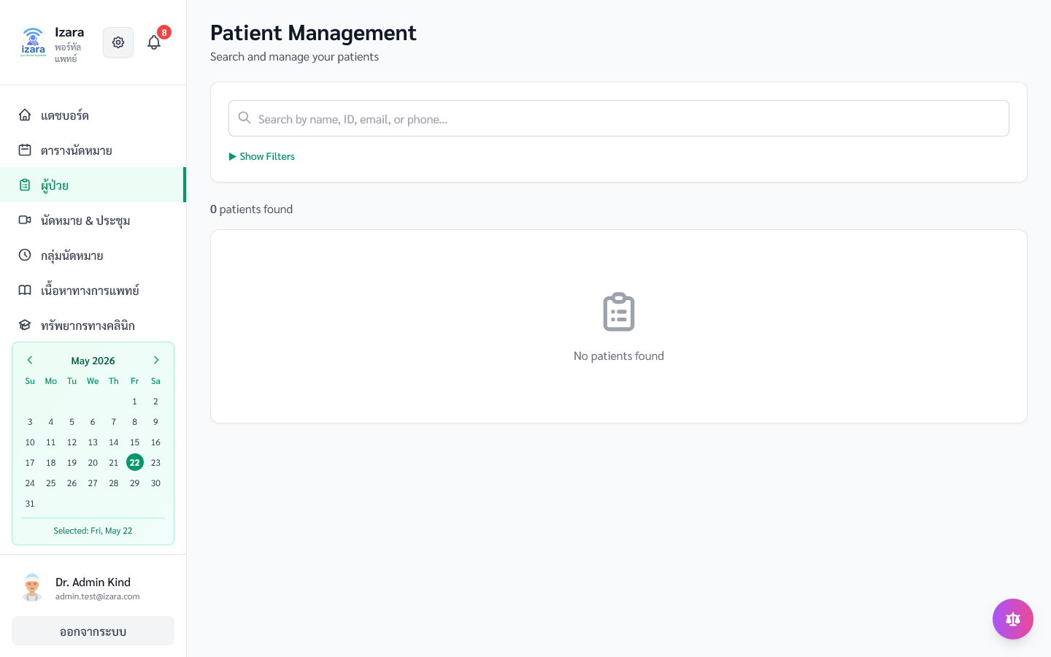
ผู้ป่วยทั้งหมด (Admin)
Notes:
ไม่จำกัดเฉพาะแพทย์ บนหน้าจอจะเห็นทุกผู้ป่วย

Slide 67
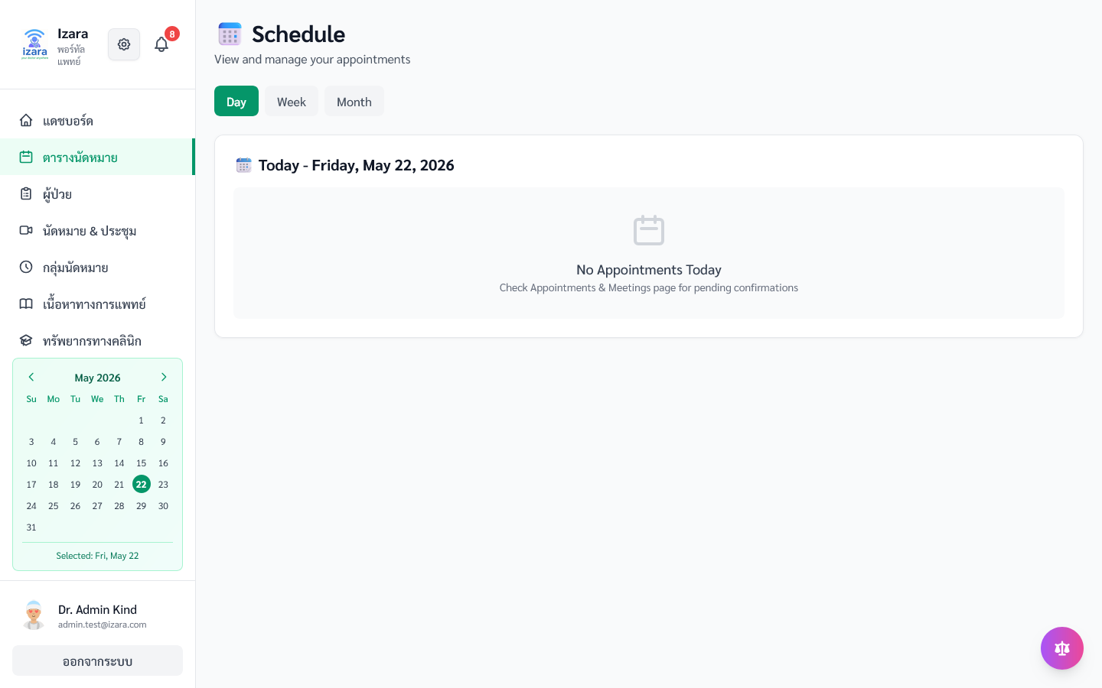
ตารางองค์กร
Notes:
จัดการภาพรวม บนหน้าจอจะเห็นตารางรวม

Slide 68
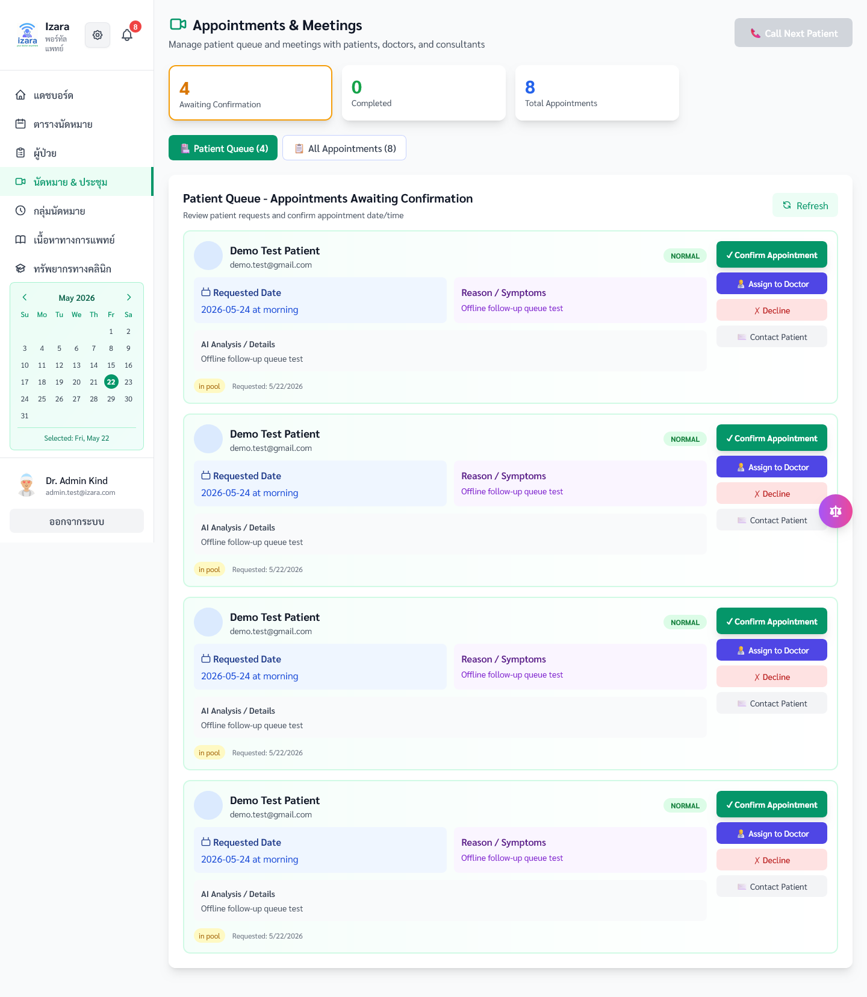
Health Meeting (Admin)
Notes:
ดูทุกแพทย์ บนหน้าจอจะเห็นคิวทั้งระบบ

Slide 69
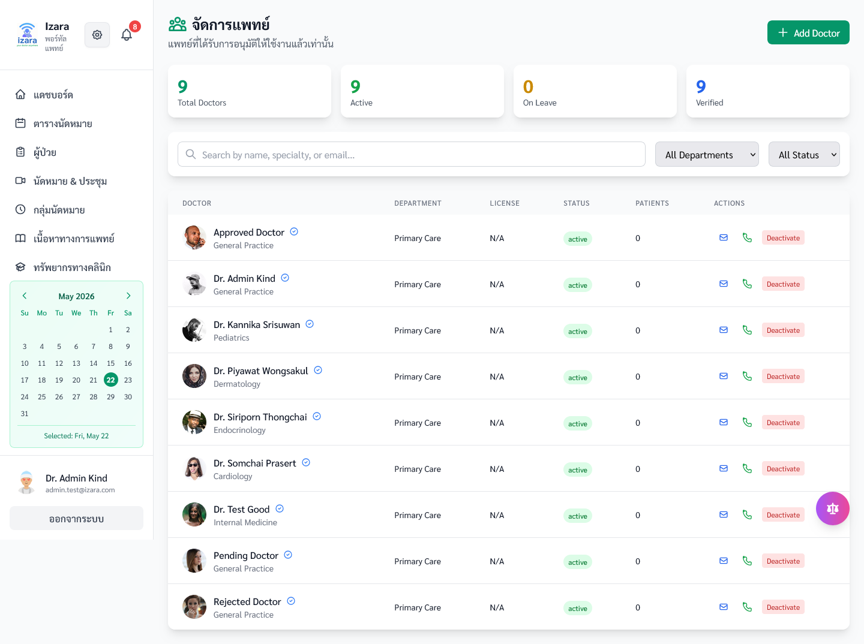
จัดการแพทย์
Notes:
เพิ่ม/แก้ไข บนหน้าจอจะเห็นรายชื่อแพทย์

Slide 70
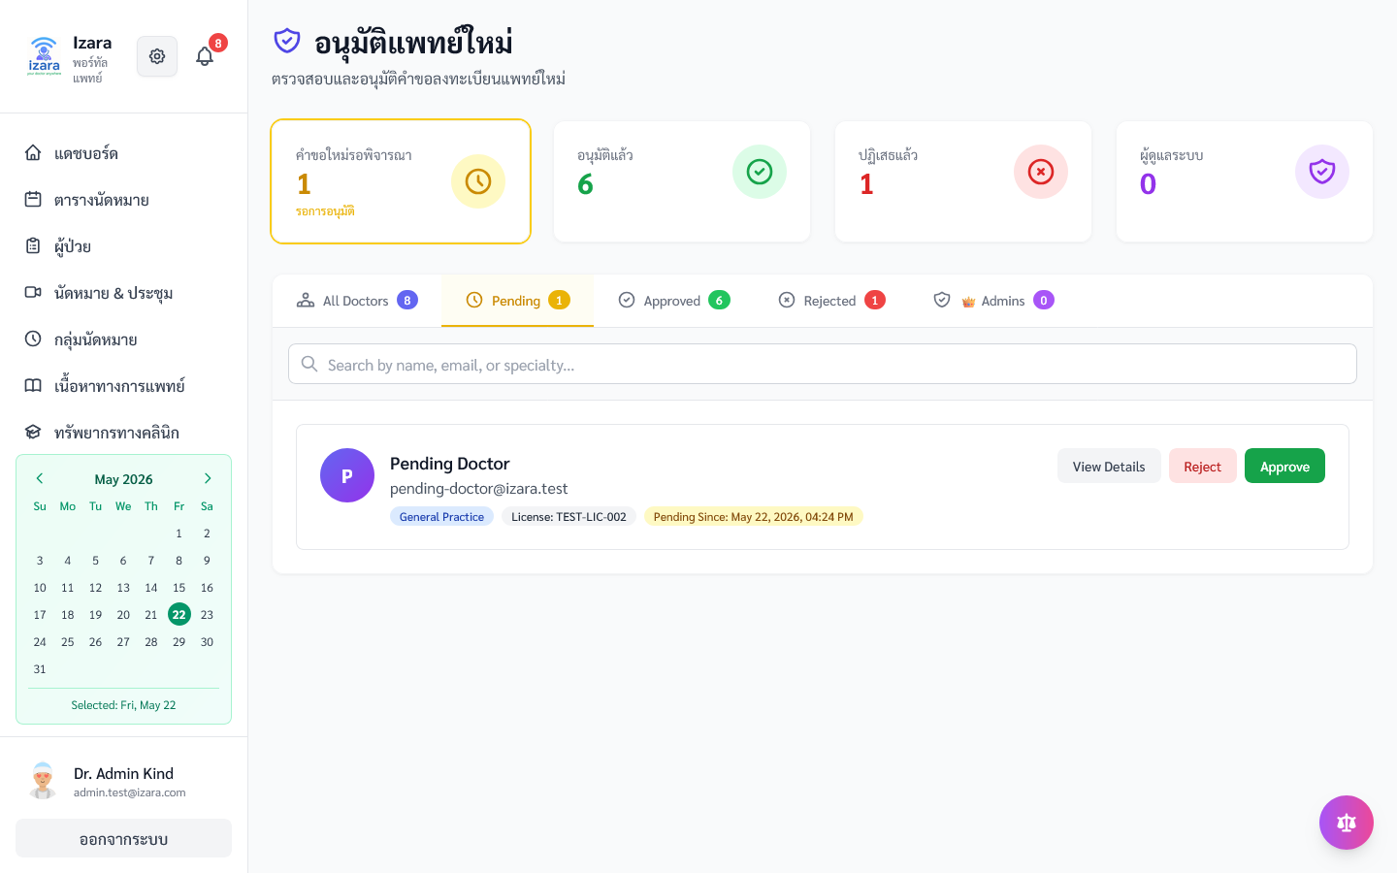
อนุมัติแพทย์ใหม่
Notes:
เปิดใช้บัญชี บนหน้าจอจะเห็นสถานะ pending

Slide 71

อนุมัติเนื้อหา
Notes:
เผยแพร่สู่ผู้ป่วย บนหน้าจอจะเห็นบทความรออนุมัติ

Slide 72

ทรัพยากร (Admin)
Notes:
มาตรฐานคลินิก บนหน้าจอจะเห็นไฟล์องค์กร

Slide 73

แดชบอร์ด (Group I)
Notes:
Group I tests บนหน้าจอจะเห็นภาพรวม

Slide 74
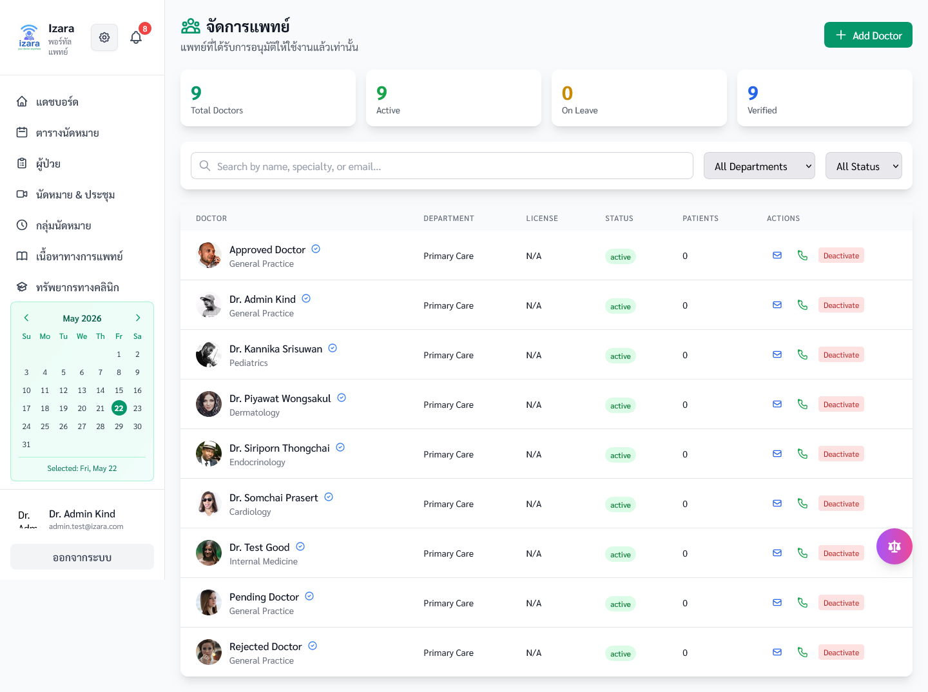
จัดการแพทย์ (I)
Notes:
บำรุงรักษาบัญชี บนหน้าจอจะเห็นรายการ

Slide 75
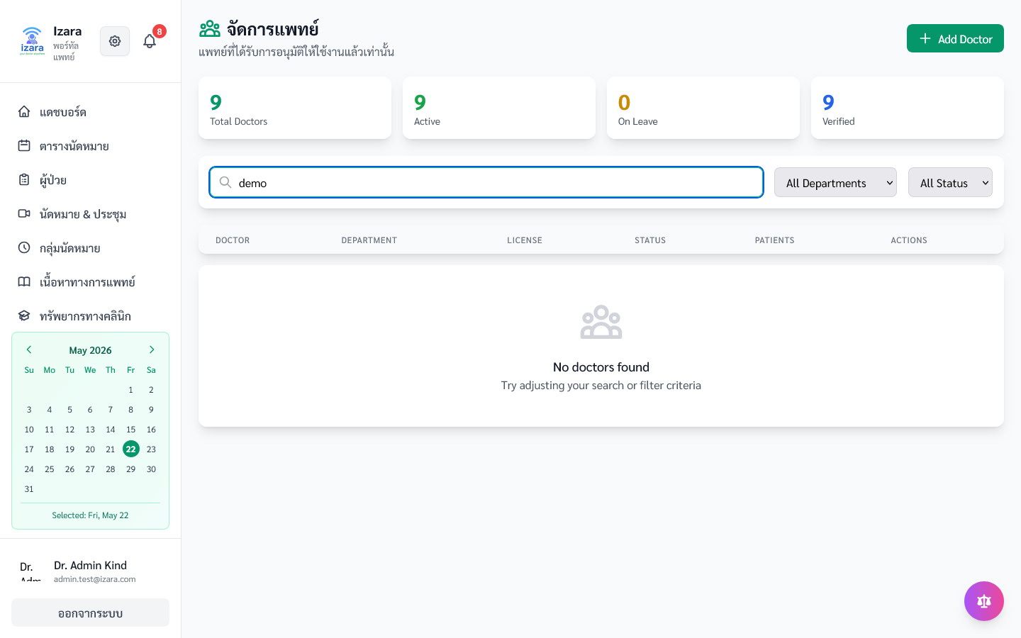
ค้นหาแพทย์
Notes:
หาเร็ว บนหน้าจอจะเห็นผลค้นหา

Slide 76
ปุ่มอนุมัติ
Notes:
ควบคุมคุณภาพ บนหน้าจอจะเห็นApprove/Reject

Slide 77

หน้าอนุมัติแพทย์
Notes:
แพทย์ล็อกอินได้ บนหน้าจอจะเห็นสถานะ active

Slide 78
รายการรออนุมัติ
Notes:
ดำเนินการทีละราย บนหน้าจอจะเห็นคิวรอ

Slide 79
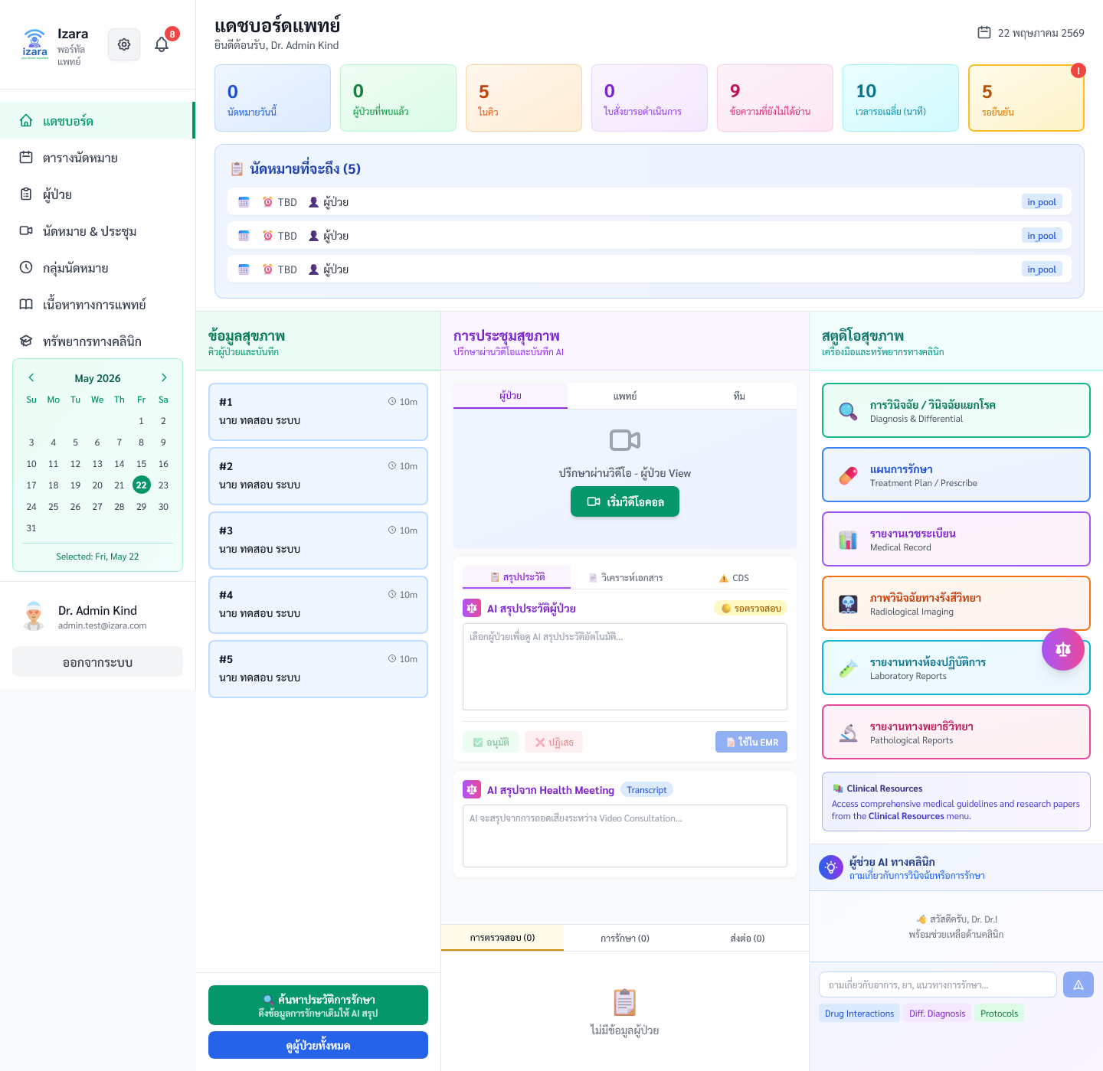
แจ้งเตือน Pool (Admin)
Notes:
แอดมินรู้ทันที บนหน้าจอจะเห็นการแจ้งเตือน

Slide 80
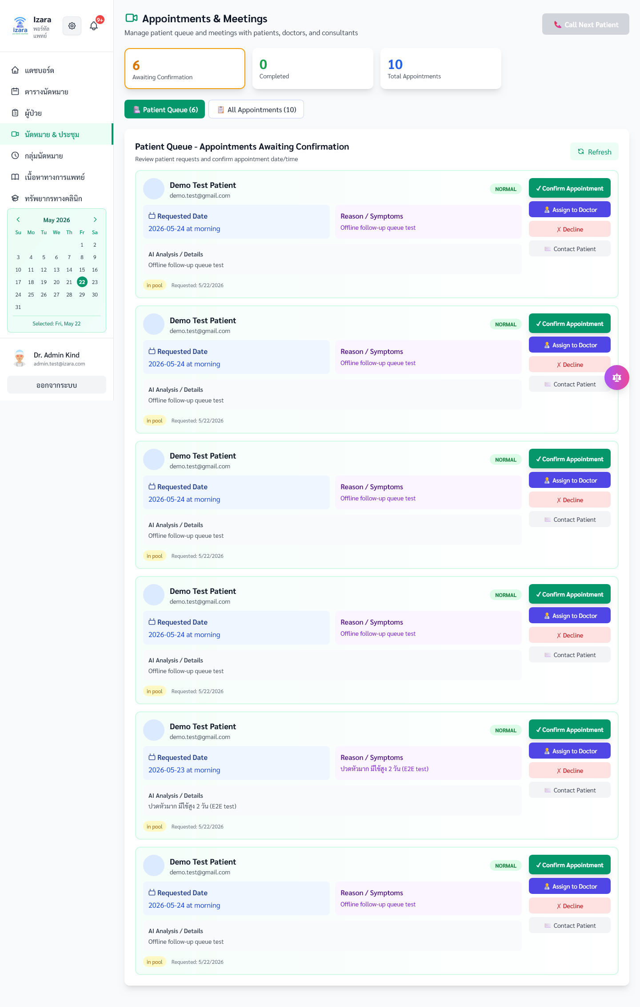
Health Meeting Admin
Notes:
จัดสรรแพทย์ บนหน้าจอจะเห็นภาพรวมคิว

Slide 81
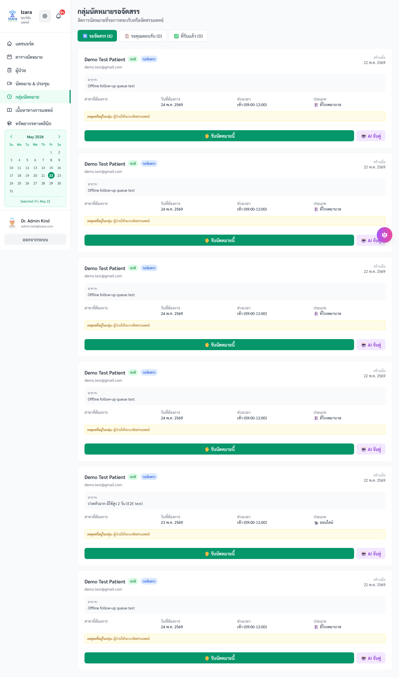
Appointment Pool (Admin)
Notes:
เลือกแพทย์ บนหน้าจอจะเห็นนัดรอจัดสรร

Slide 82
จัดสรรแพทย์แล้ว
Notes:
แพทย์ได้แจ้งเตือน บนหน้าจอจะเห็นแพทย์ที่มอบหมาย

Slide 83
Pool หลังจัดสรร
Notes:
ติดตาม บนหน้าจอจะเห็นสถานะอัปเดต

Slide 84
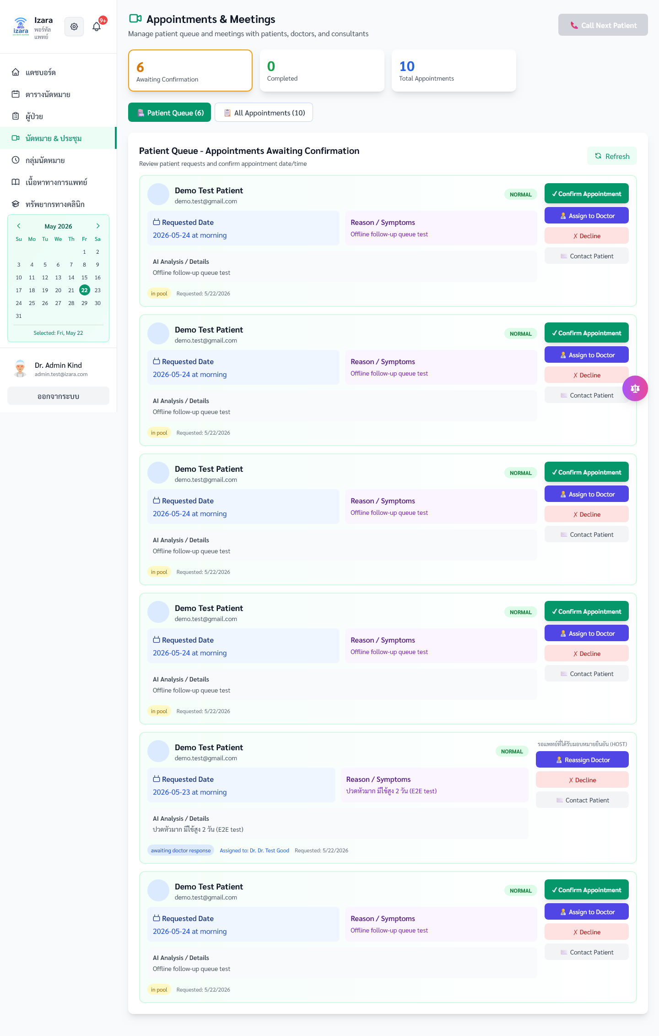
ซิงค์คิว Admin
Notes:
data sync บนหน้าจอจะเห็นตรงกับแพทย์

Slide 85
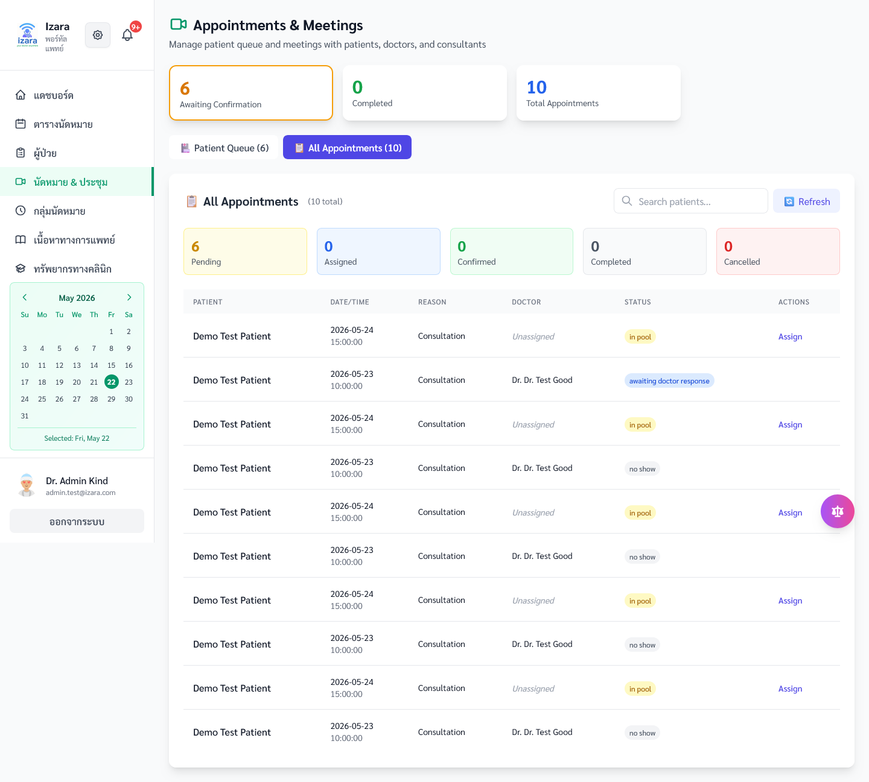
คิวหลังจัดสรร (Admin)
Notes:
พร้อมประชุม บนหน้าจอจะเห็นผู้ป่วยในคิวแพทย์

Slide 86
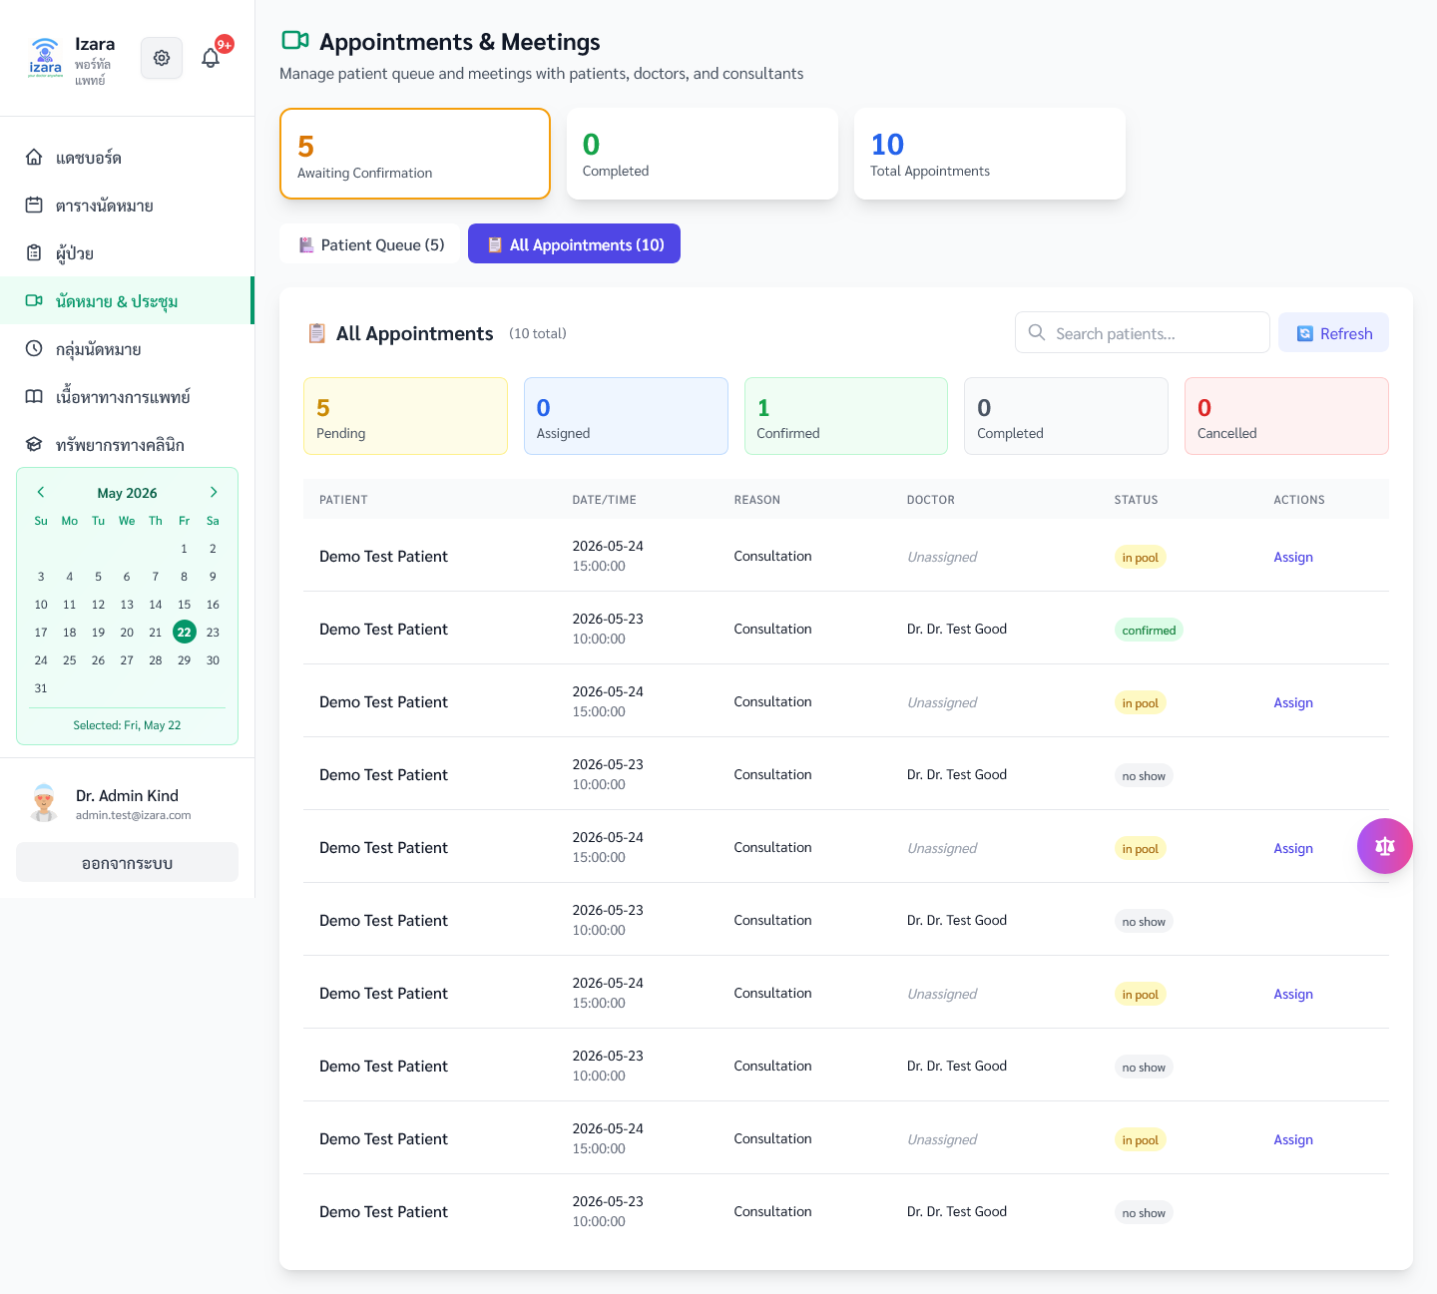
คิวองค์กร (E)
Notes:
มุมมองรวม บนหน้าจอจะเห็นทุกแพทย์

Slide 87

ตาราง Admin
Notes:
วางแผน บนหน้าจอจะเห็นตารางรวม

Slide 88
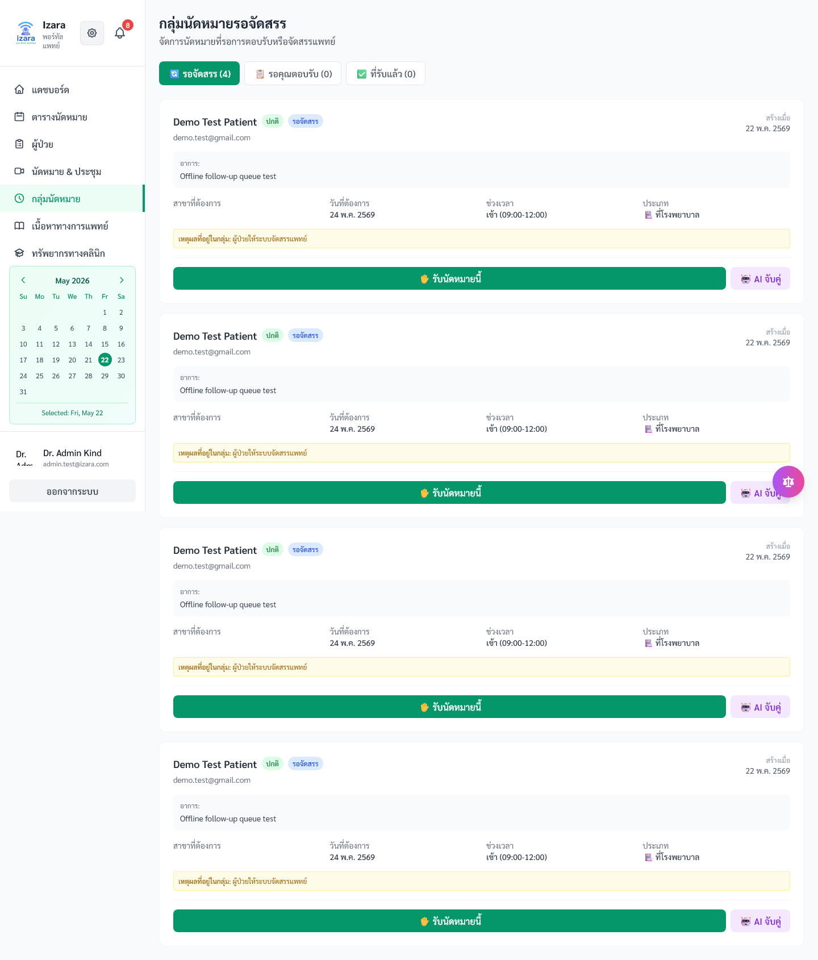
Pool Admin (I)
Notes:
จัดสรร บนหน้าจอจะเห็นนัดรอ

Slide 89
เนื้อหา Admin
Notes:
เผยแพร่ บนหน้าจอจะเห็นรายการรอ

Slide 90
ทรัพยากร Admin
Notes:
มาตรฐาน บนหน้าจอจะเห็นทรัพยากรองค์กร

Slide 91

จัดการ Pool — workflow
Notes:
lifecycle นัด บนหน้าจอจะเห็นหน้าจัดการ Pool

Slide 92

นัดยืนยัน — workflow
Notes:
พร้อมประชุม บนหน้าจอจะเห็นconfirmed

Slide 93
คิว Health Meeting
Notes:
เริ่มวิดีโอ บนหน้าจอจะเห็นคิวประชุม

Slide 94

แดชบอร์ดหลังล็อกอิน (WF)
Notes:
เริ่มงาน บนหน้าจอจะเห็นเข้าสู่ระบบสำเร็จ

